Slide 1
Ovid平台资源使用指南 LWW期刊 & MEDLINE

Slide 2
服务商介绍

Slide 3
Who am I?

Slide 4
Who am I?
威科集团成立于1836年，总部位于荷兰阿姆斯特丹，至今有200多年的历史。作为专业信息和软件解决方案供应商，我们服务的范围覆盖全球180多个国家和地区，包括临床医生，会计师，律师以及税务、金融、审计、风险、合规和监管部门。我们在欧洲、北美、拉丁美洲及亚太地区的40多个国家和地区设有分支机构。2023年全球总收入56亿欧元，在全球约有21400名员工。
Wolters Kluwer Health LRP 是医疗、护理、保健和医药方面的领先信息供应商，服务有关专业人士和学生。Wolters Kluwer Health LRP 的知名品牌包括传统医疗和药物参考工具和教科书出版商，如Lippincott Williams&Wilkins 和 Facts & Comparisons®；还有电子信息供应商，如 Ovid®和 UpToDate®，MEDI-Span®和ProVation® Medical。
Wolters Kluwer Health LRP

Slide 5
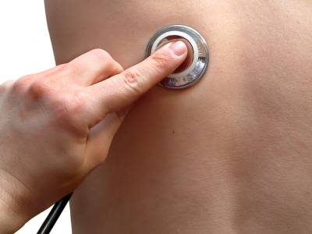
威科集团——医学全覆盖
Focused on clinicians from learning to practice to improve access, quality and cost effectiveness of healthcare
Professional & Education
Medical Research
Clinical Solutions
Learning
Research
Care
提供医学、护理学教育材料和在线学习工具
提供高质量的医学信息和精准的检索平台
为医学从业者提供治疗方案参考
Ovid、OvidDS、Third Party Platforms
全科医学文摘库
学科医学库
LWW期刊库&图书库
循证医学库
多媒体库
Physicians | Nurses | Pharmacists | Allied health
Notes:
威科集团是一家为临床医生、护士、会计师、律师以及税务、财务、审计、风险、合规和监管部门提供专业信息、软件解决方案和服务的全球提供商。

Slide 6
关于Lippincott Williams & Wilkins
Lippincott Williams & Wilkins (LWW)是一家国际领先的专业医学出版社；
提供高质量、专业的医疗保健信息，涵盖电子和印本资源；
服务于内外科医师、护士、医科学生等医学用户；资源类型包括教科书、期刊、药物指南、电子图书、iPad客户端等。
最早起源于1792年费城的一家书报摊；在60年内成长为一家著名的出版商；经过1978、1990年的合并，最终于1998年成为ＬＷＷ。

Slide 7
OVID简介
超过150 多家出版商的最新优质资源，涵盖 100 多个专业领域：
6,000+ 本电子书及电子书集合
1,400+ 种同行评审的优质期刊和数十种期刊集合
100+个书目和全文数据库内容涵盖：
医学
护理与健康专业
行为科学
基础科学
人文与技术
农业与食品科学
工程
Ovid成立于1988年，率先在压缩技术方面取得了进步，并继续与最新的在线技术同步发展其研究解决方案，同时构建其内容产品，Ovid于1998年被 Wolters Kluwer 收购。
Ovid目前是研究信息解决方案领域公认的全球领导者，并已拥有超过 12,500家医疗、学术和企业机构及其用户访问Ovid，Ovid帮助研究人员、图书馆员、临床医生和其他医疗保健专业人员找到重要的医疗信息，以便他们能够做出关键决策，改善患者护理，加强正在进行的研究，并推动新的发现。

Slide 8
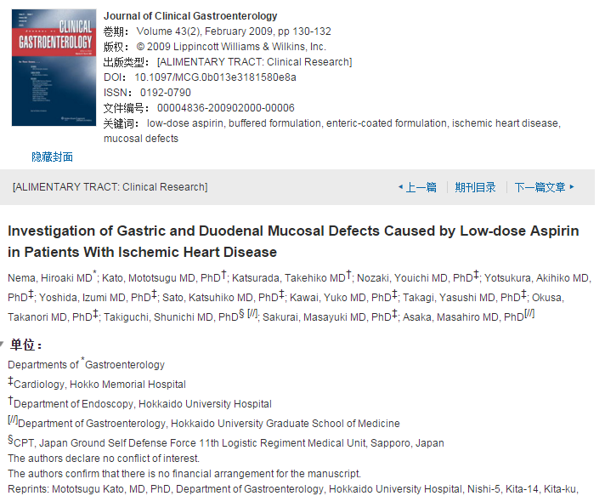
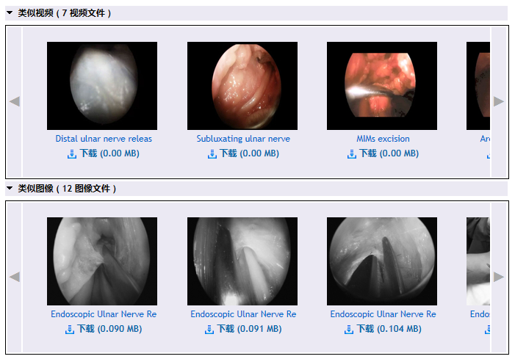
文摘数据（题名、作者、主题词、参考文献等）
PDF全文
HTML全文
多媒体

Slide 9
Ovid平台高度集成内容、工具、服务，提供全面的定制化解决方案，成为学术搜索的首要选择之一。
The Professional's Top Choice
Notes:
而Ovid呢，各位老师也很熟悉了，这是业界知名的集成平台，为用户提供全面的定制化解决方案。
9

Slide 10
LWW优秀刊物汇总

Slide 11
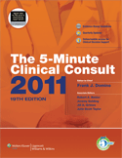
LWW Collection

Slide 12
LWW期刊亮点
2种期刊在WOS期刊SCI分区排名第一
Circulation, (IF 37.8*)，由American Heart Association（美国心脏学会）出版,在Peripheral Vascular Disease（外周血管疾病）排名第一，在Cardiac and Cardiovascular Systems（心脏和心血管系统）排名第三。
Ear and Hearing, American Auditory Society（美国听觉协会）的官方期刊, 在AUDIOLOGY & SPEECH-LANGUAGE PATHOLOGY（听力与语言病理学）排名第一，在OTORHINOLARYNGOLOGY（耳鼻喉科）排名第四。(IF 3.7*)

Slide 13
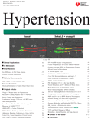
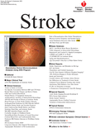
LWW期刊亮点
Peripheral Vascular Disease （外周血管疾病）的5种最顶级期刊
LWW出版 Peripheral Vascular Disease领域最顶顶级的5种期刊*
#1 Circulation, (IF 37.8*) American Heart Association, AHA期刊（美国心脏协会）
#2 Circulation Research, (IF 20.1*), AHA期刊
#6 Arteriosclerosis, Thrombosis & Vascular Biology, (IF 8.7*), AHA期刊
#7 Hypertension, (IF 8.3*), AHA期刊
#8 Stroke, (IF 8.3*), AHA期刊

Slide 14
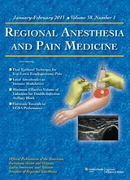
LWW期刊亮点
Anesthesiology （麻醉学）领域顶级期刊中的4种
#3 Anesthesiology, (IF 8.8*), American Society of Anesthesiologists （美国麻醉师协会）期刊
#5 Anesthesia & Analgesia, (IF 5.7*), international Anesthesia Research Society （国际麻醉研究协会）期刊
#7 Regional Anesthesia and Pain Medicine, (IF 5.1*), American Society of Regional Anesthesia and Pain Medicine （美国区域麻醉和疼痛医学学会）期刊
#13 European Journal of Anaesthesiology, (IF 3.6*), European Society of Anaesthesiology (欧洲麻醉协会）期刊

Slide 15
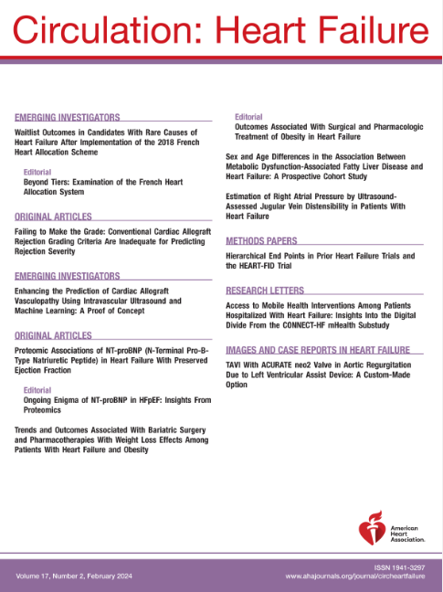
LWW期刊亮点
Cardiac & Cardiovascular Systems （心血管系统）顶级期刊中的5种
LWW出版American Heart Association（美国心脏协会）的期刊, 占据在Cardiac & Cardiovascular Systems（心血管系统）15种最顶级期刊中的8种:
#3 Circulation, (IF 37.8*)
#6 Circulation Research, (IF 20.1*)
#17 Circulation: Heart Failure, (IF 9.7*)
#20 Circulation: Arrhythmia and Electrophysiology, (IF 8.4*)

Slide 16
LWW期刊亮点
Surgery （外科学）领域的2种顶级期刊
LWW出版Surgery （外科学领域）的顶级期刊，在JCR该领域排名前5的期刊中有2种由LWW出版，排名前20的期刊中有5种期刊由LWW出版*:
#6 Annals of Surgery, American Surgical Association（美国外科学会）和 European Surgical Association（欧洲外科学会）联合期刊。
#15 The American Journal of Surgical Pathology, Arthur Purdy Stout Society of Surgical Pathologists （亚瑟purdy的外科病理学家协会）和Gastrointestinal Pathology Society （胃肠道病理学会）联合期刊 。
*2012 Journal Citation Reports® (Thomson Reuters, 2013)

Slide 17
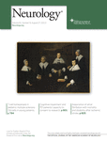
LWW期刊亮点
Clinical Neurology （临床神经病学）和Transplantation（移植）领域的顶级被引期刊
#12 Neurology (IF 9.9*)，American Academy of Neurology（美国神经协会）期刊, 在JCR Clinical Neurology（临床神经病学）领域中排名第十二，2022年被引105,500次，是Clinical Neurology被引次数最多的期刊。
#3 Transplantation (IF 6.2*) 在 JCR Transplantation （移植）领域中排名第三，2022年被引25,972次，是该领域被引次数第三多的期刊。

Slide 18
LWW循证医学期刊资源
14种循证医学期刊，涵盖从护理到临床医学的各科系
Addictive Disorders & Their Treatment
Advances in Skin and Wound Care
American Journal of Nursing
Current Opinion in Psychiatry
Dimensions of Critical Care Nursing
JONA: The Journal of Nursing Administration
Journal of Geriatric Physical Therapy
Journal of Hospice and Palliative Care
Journal of Nursing Care Quality
Journal of Patient Safety
MCN, The American Journal of Maternal/Child Nursing
Medical Care
Nursing Research
Nutrition Today

Slide 19
如何访问OvidSP平台

Slide 20
Ovid平台访问链接
https://ovidsp.dc2.ovid.com/ovid-new-a/ovidweb.cgi
所属校区（授权IP地址）范围以内
如您已在所属学校的校区内，请将您的电脑或移动设备接入学校的正式网络（有线网或无线Wi-Fi），直接访问上面链接，即可进入Ovid平台。
不在所属学校校区，无法接入所属学校的正式网络
使用所属学校提供的VPN远程登录服务。先登录您学校的VPN系统，再访问上面链接，即可进入Ovid平台。
所属学校不提供VPN远程登录服务，请联系您学校的图书馆取远程登录信息。
所属学校已开通Shibboleth访问服务，高校用户已加入CARSI访问服务，请按相关指南，进入Ovid平台。

Slide 21
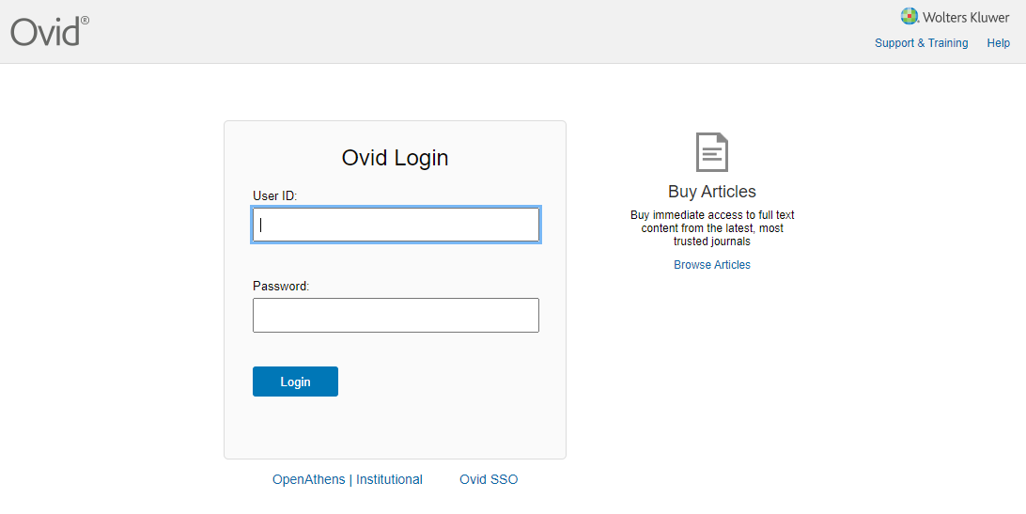
CARSI校外访问
1、打开浏览器，输入https://ovidsp.ovid.com/， 选择“OpenAthens | Institutional”。

Slide 22
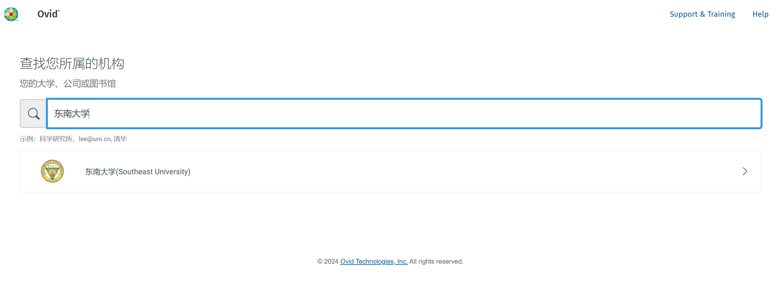
2、 输入学校名称（中文名、英文名都可）检索，找到您所属学校，然后点击进入。

Slide 23
3、 跳转到您所属学校登录页面，输入您学校的账号和密码后，即可进入Ovid平台开始资源访问。

Slide 24
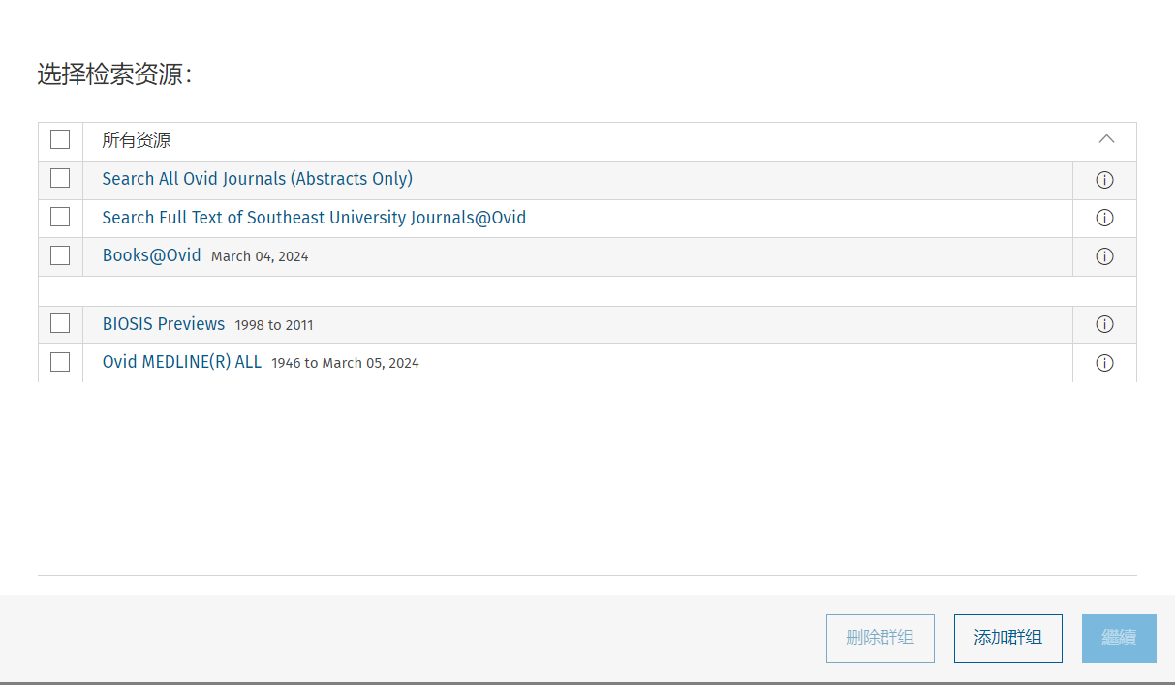
可选择一个或多个数据库
Ovid平台下的所以期刊，包含未订购的期刊资源
机构已订阅的期刊资源
机构已订阅或买断的图书
机构已订购/持有的数据库

Slide 25
点击 进入数据库指南

Slide 26
点击 进入数据库指南

Slide 27
MEDLINE全科性医药学文献数据库
美国国家医学图书馆NLM创建；
最重要且发展最早的当属MEDLINE (MEDLARS ON LINE) 生物医学数据库。
该数据库包含超过5,600多种医学期刊文献资料
包含40多种语言的期刊
回溯至1946年
目前约有2,300万条记录，75%为英文文献，25%为非英文文献。
每日更新，每周新增4500+条新记录
访问链接： https://ovidsp.ovid.com/ovidweb.cgi?T=JS&NEWS=n&CSC=Y&PAGE=main&D=medall

Slide 28
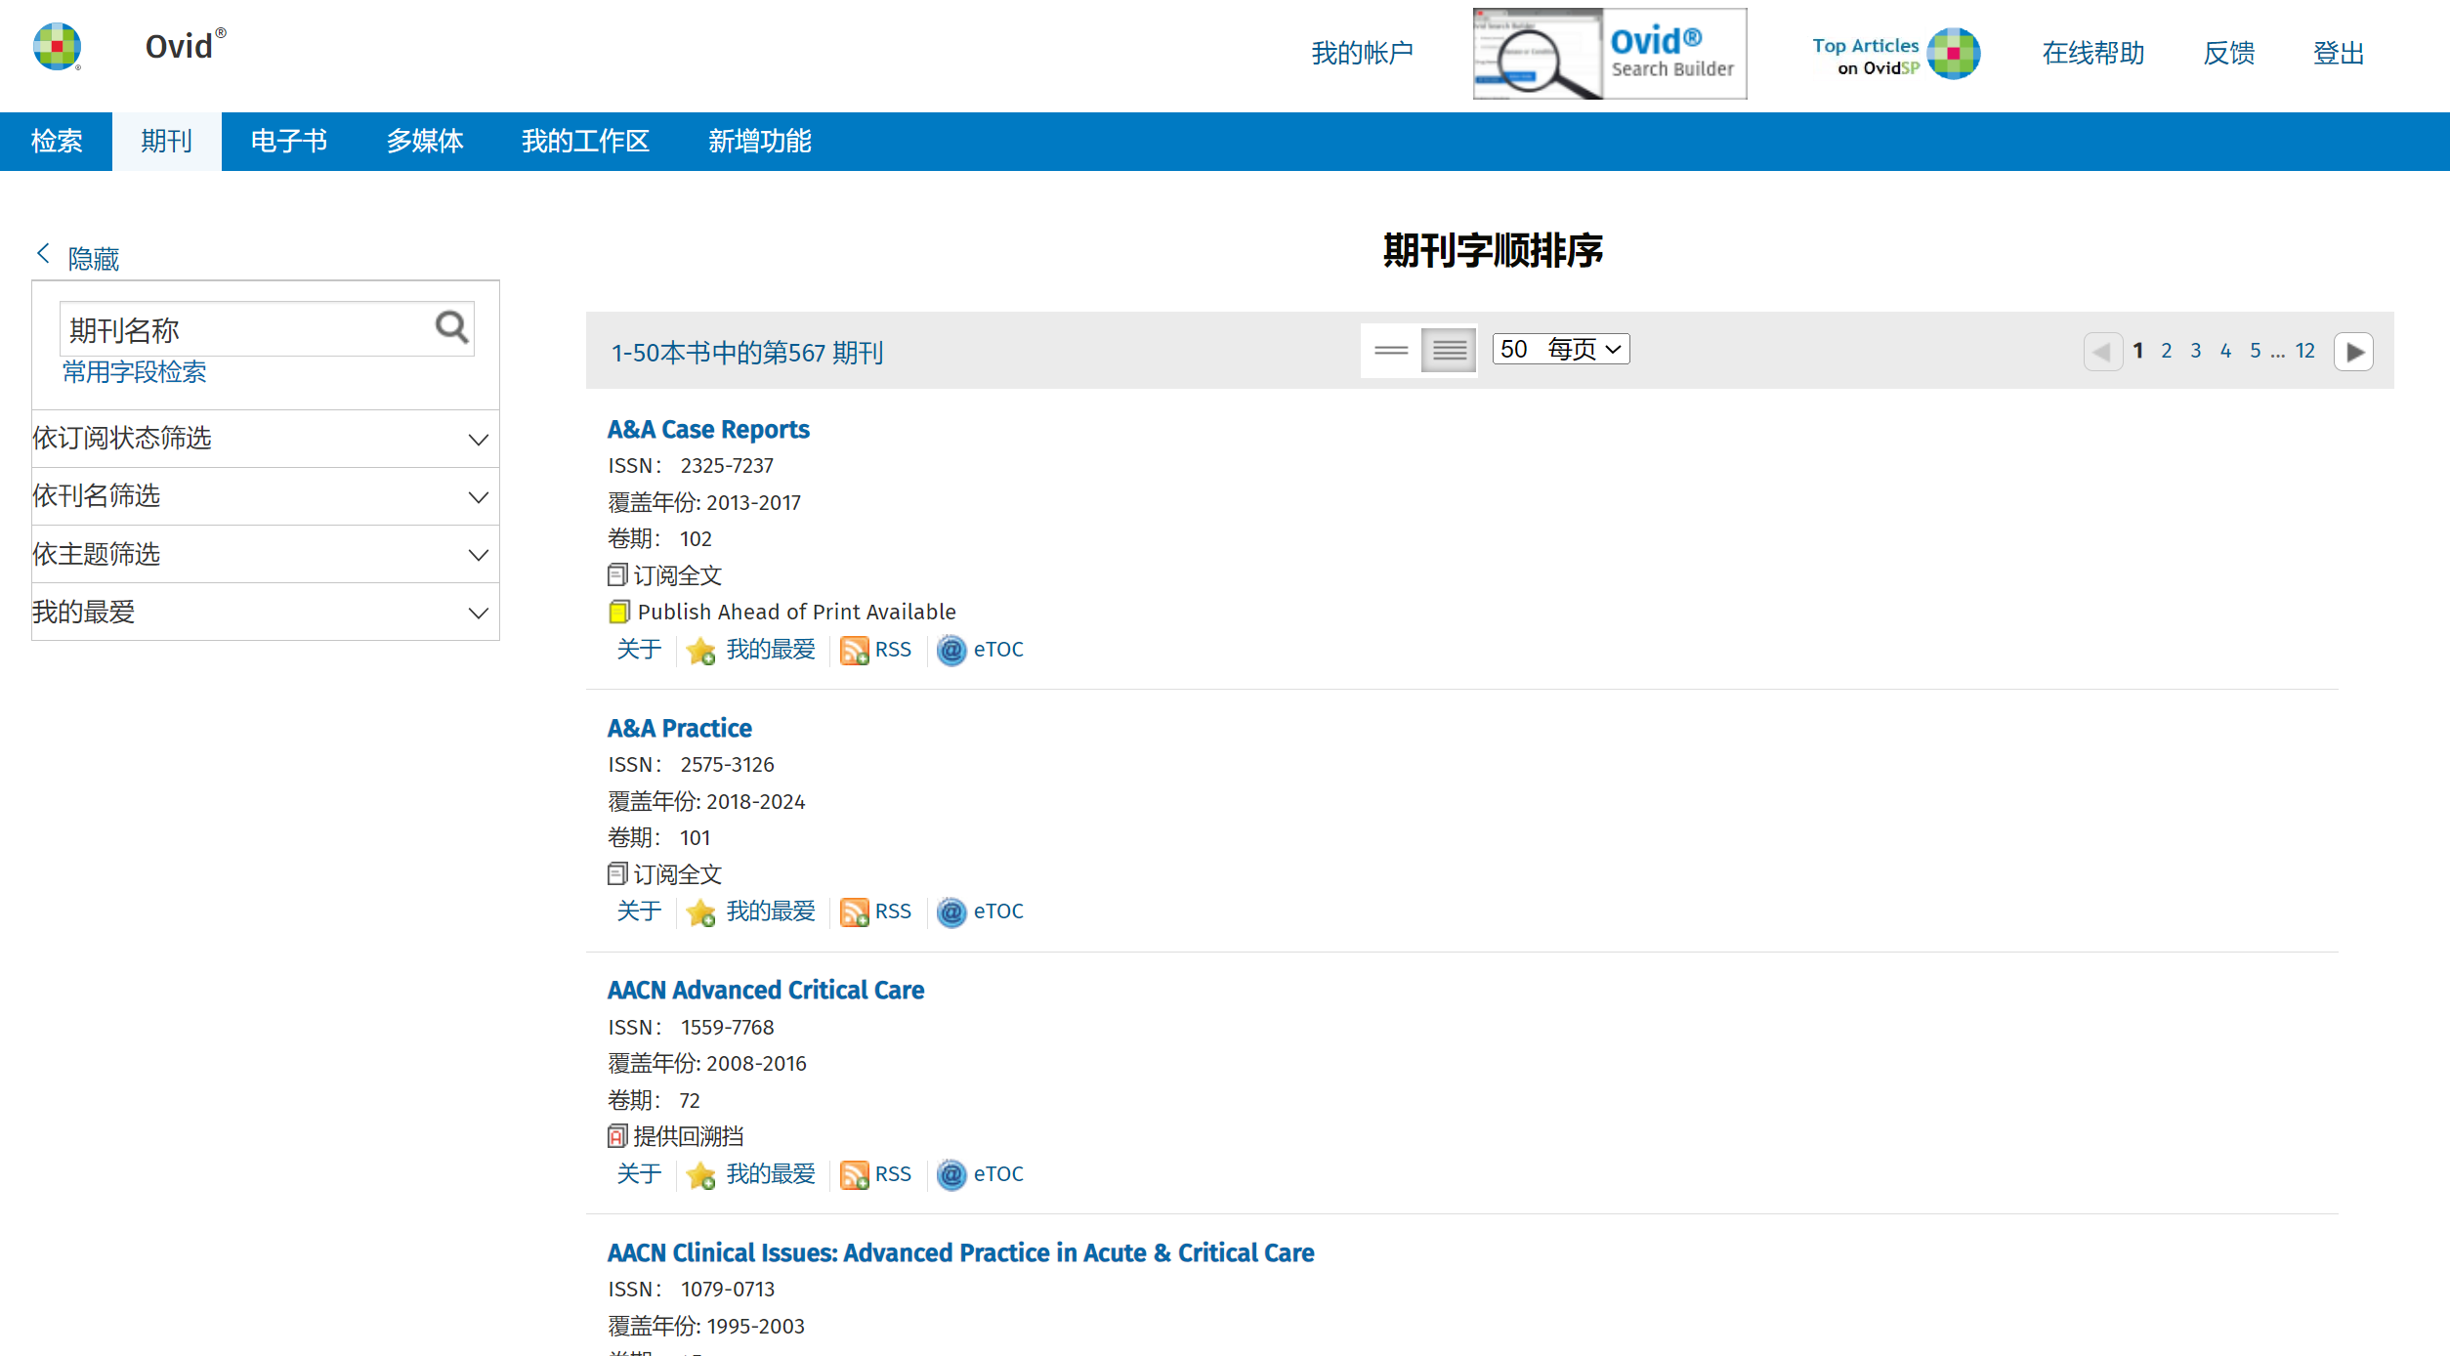
期刊资源浏览
https://ovidsp.dc2.ovid.com/ovid-new-a/ovidweb.cgi?&S=IHFFFPNEMBEBIBEJIPKJNGPFMLCFAA00&tab=journals&C=yrovft&Jump+to+Browse=yrovft&New+Database=S.dbListAll%7cSingle%7c1

Slide 29
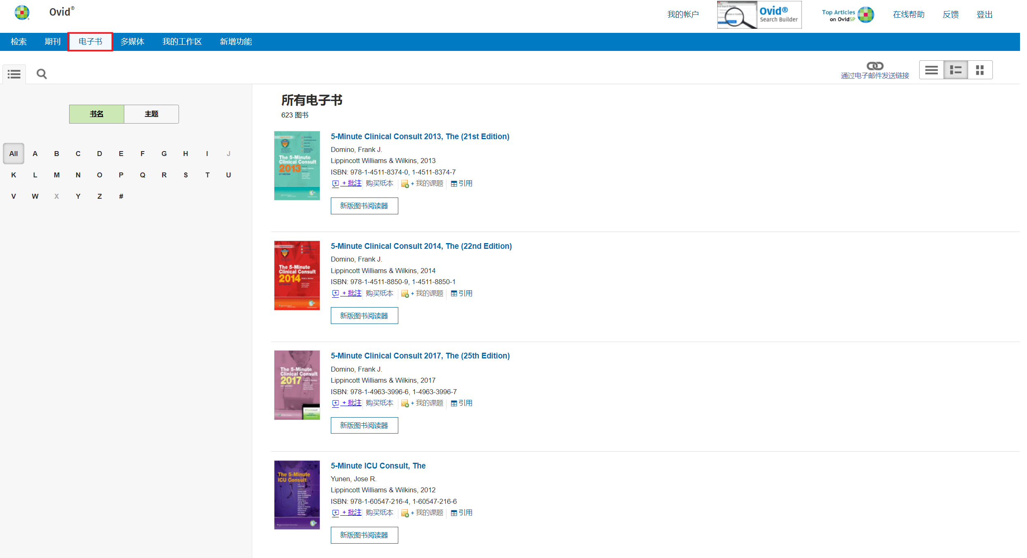
电子书资源浏览
https://ovidsp.dc2.ovid.com/ovid-new-a/ovidweb.cgi?&S=AADLFPMEMBEBIBODIPKJEHPFMBPOAA00&tab=books&C=books&Jump+to+Browse=books&New+Database=S.dbListAll%7cSingle%7c27

Slide 30
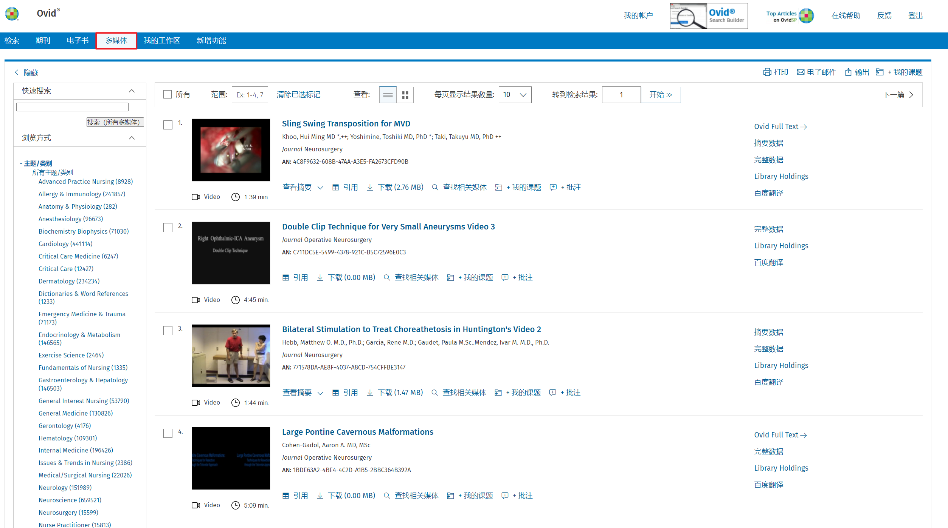
多媒体资源浏览
https://ovidsp.dc2.ovid.com/ovid-new-a/ovidweb.cgi?&S=ACNCFPKEMBEBIBEOIPKJHHPFDDCGAA00&tab=multimedia&C=mmdb&Jump+to+Browse=mmdb&New+Database=S.dbListAll%7cSingle%7c9

Slide 31
资源检索技巧
在OvidSP平台中使用MEDLINE

Slide 32
Ovid平台检索界面
Ovid平台检索界面将多种检索方式、限制条件、检索历史、以及管理工具等整合在一个界面。
点击“变更”，更改所选数据库
运用底部的语种标识，自主切换平台显示语言。

Slide 33
根据研究课题特点，选择合适的检索模式
基本检索可用于初步查找某个科研课题或问题，最快速获取最新的文献信息；
利用高级检索进行更加全面和精准的查找所有符合条件的结果；
检索工具主要应用于数据库的主题词表；
多字段检索组合多个字段检索和主题检索；
常用字段检索通过常用引文字段定位某篇或某几篇文献；
字段检索浏览或检索单个、多个或所有字段，更加精准的限定检索部位。

Slide 34
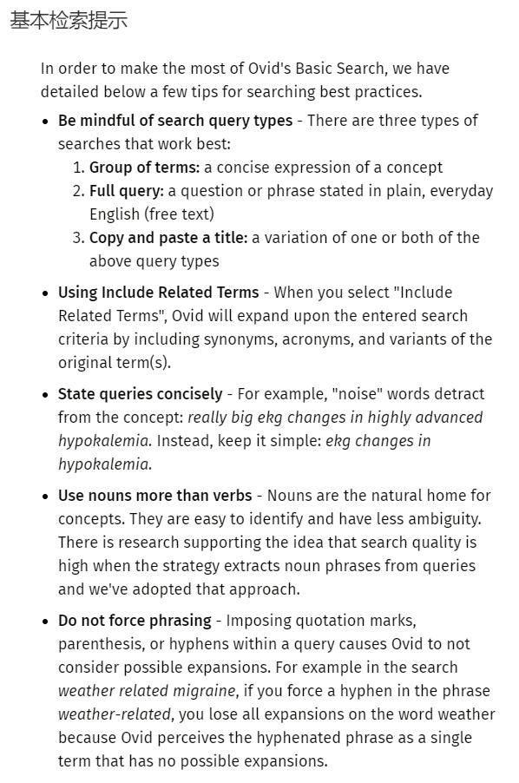
基本检索：快速获取初步结果
基本检索是自然语言检索，输入一个完整的检索问题或话题，找到最近几年发表的相关文献。
Heart attack

Slide 35
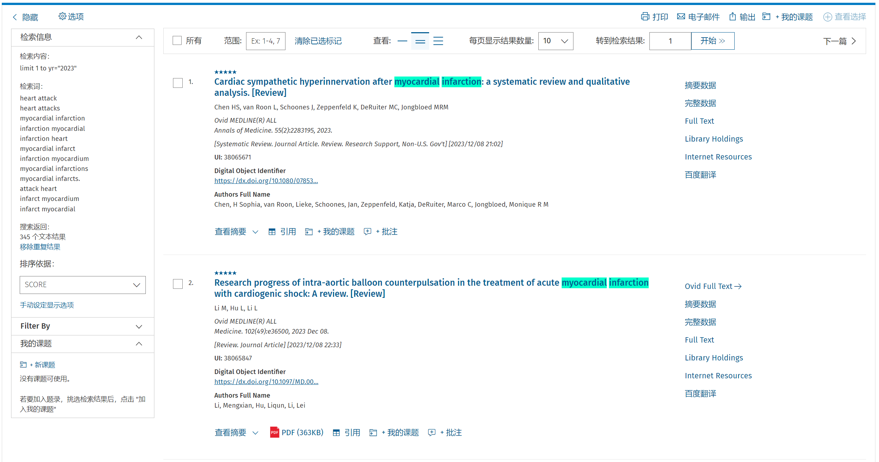
“Heart attack”关联术语词“myocardial infarction”（心肌梗塞）并在结果中显示，专业术语词会蓝绿色高亮显示。

Slide 36
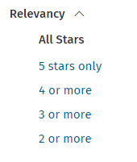
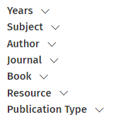
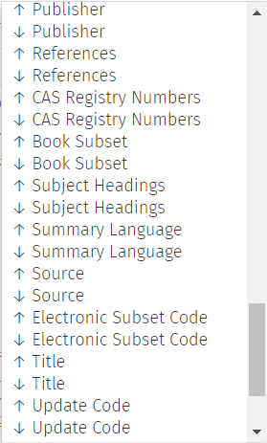
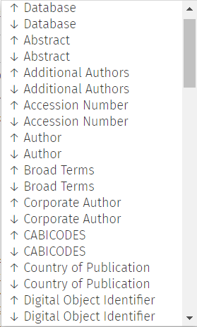
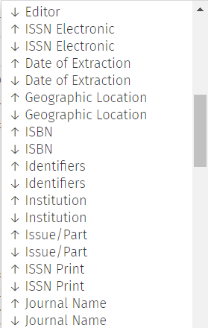
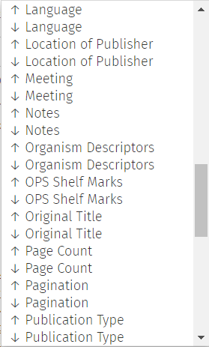
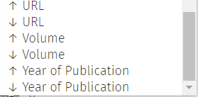
基本检索：快速获取初步结果
添加相关词汇（related terms），将Ovid词典中的复数词和同义词包含进来；
最相关的结果排在结果列表的最前面（而不是最新的）,可通过相关度星级过滤；
可以用限制对结果进行缩减（如按年份、主题、出版类型、著者等）；
排序依据（Sort by）提供多种排序选择，如利用出版年浏览最近出版物。

Slide 37
高级检索:MEDLINE数据库为例
高级检索是一种互动研究式检索。
关键词检索（keywords）
作者检索（Author）
标题检索（Title）（输入单词或词组）
期刊检索（Journal）

Slide 38
高级检索—关键词检索
Heart attack*
要求输入单词或词组；
对输入检索词进行精确匹配，不进行同义词或单复数等相关词汇的自动匹配；
利用截词符：$或* 替代0-n个字符；#替代1个字符；?替代0或1个字符
Notes:
使用高级检索中的关键词检索对细化后的概念词进行检索，利用截词符进行单复数、衍生词等的检索，勾选“主题词自动匹配”选项，应用MEDLINE数据库中的MESH主题词表更加全面和准确的获取文献结果。

Slide 39
高级检索之关键词检索-主题词自动匹配
当输入一个准确的主题词时，该词条将出现在列表中并被选中，同时列表中提供其他相似的主题词；
当输入一个主题词的同义词时，将被指向词库中的主题词条；
当输入的检索词与主题词库匹配不上时按频率高低提供一系列主题词。当检索词匹配不上任何主题词时，或未列入到“ used for词条中时：
Ovid将查看记录的题录信息，看词条是否在题目文摘或其它字段里出现
算法会计算这些记录中的主题词的情况
最多出现的主题词被选出来提供在列表里供用户选择
在基于词频的列表中，某个选择可能是正确的，或几个或一些
选择的组合是何时的，或者您也可以选择进行关键词检索（search as a keyword）
出现“Cannot map term to a subject heading” 的提示时，请检查拼写是否正确，如果是一个罕见或新的主题的话可以或按关键词进行检索 ，这在一个大型数据库里是比较不常见的情况。

Slide 40
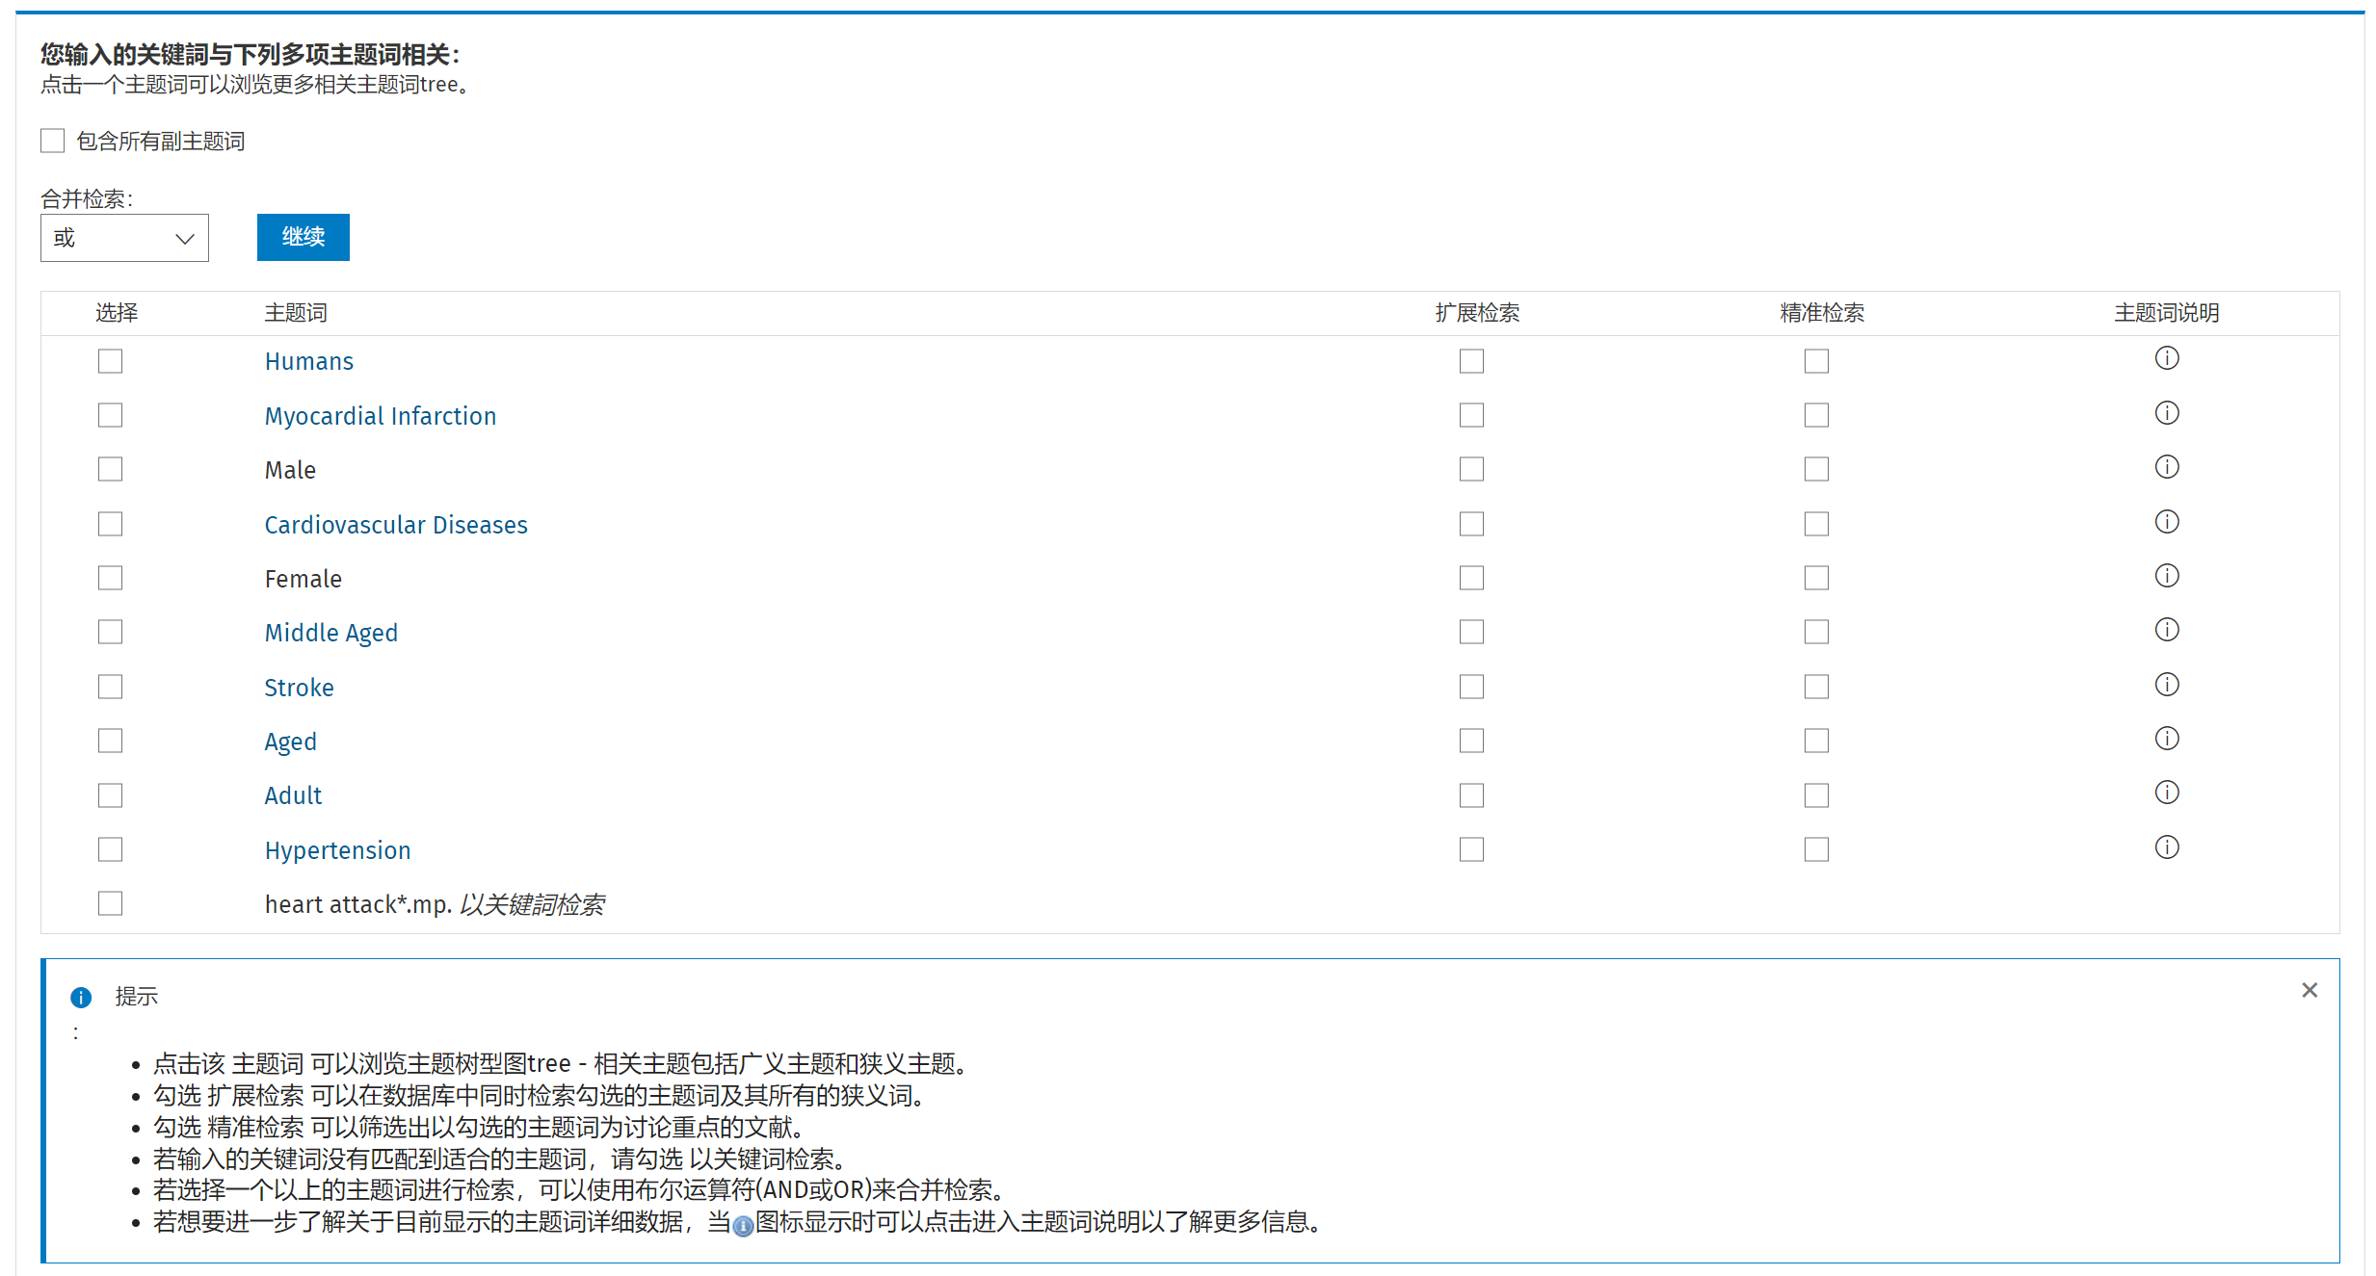
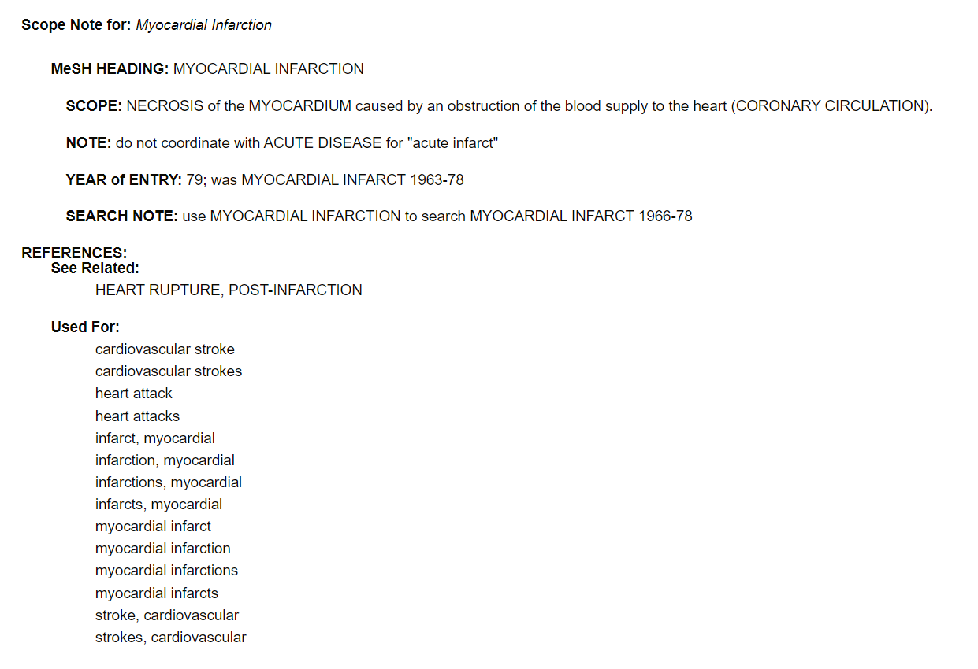
主题词组合检索
Notes:
勾选主题词前的选择框，选择一个或多个主题词，如果选择多个主题词，可以进行布尔组合检索。根据此次检索主题，我们只选择heart attack。您还可以选择是进行精准检索还是扩展检索。精准检索是按照已勾选的单个或多个主题词进行准确的匹配检索；扩展检索在检索已勾选主题词的同时，还将检索该主题词包含的所有狭义词。此次选择精准检索。点击继续，进入下一步。

Slide 41
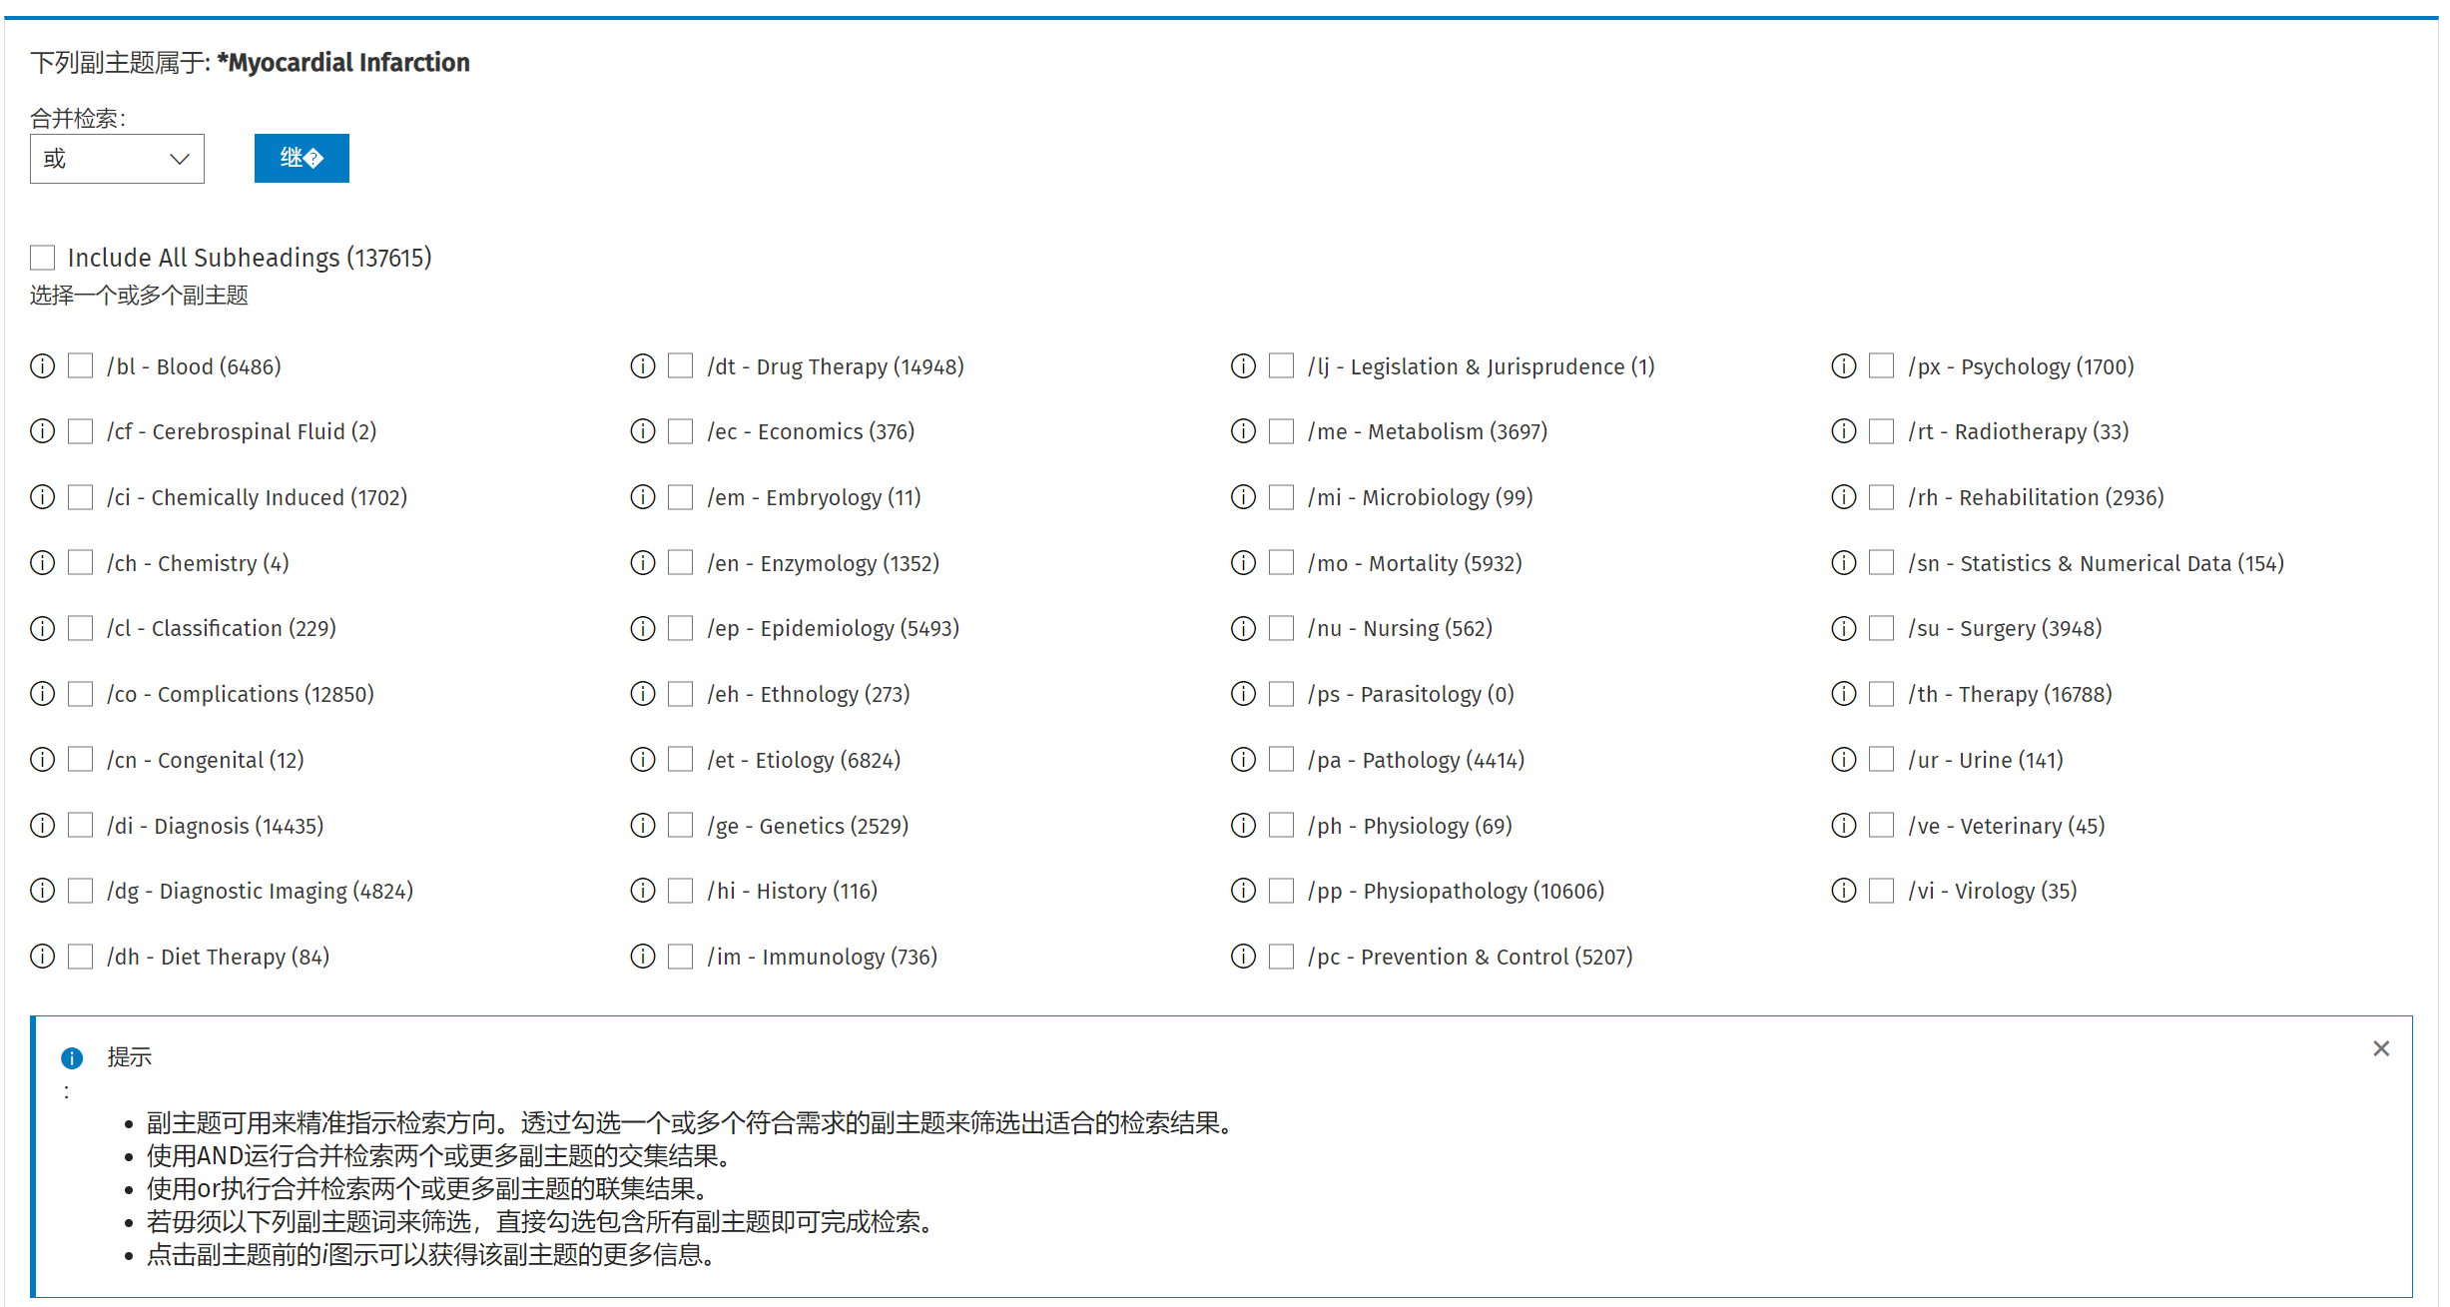
选择副主题词
Notes:
当您选择的是单个主题词时，系统会自动显示该主题词所对应的副主题信息。副主题是经过规范的主题词概念的某一特征方面，可以帮助您提升检索精度。您可选择一个或多个副主题，设置合并检索方式，然后点击“继续”按钮，完成检索。

Slide 42
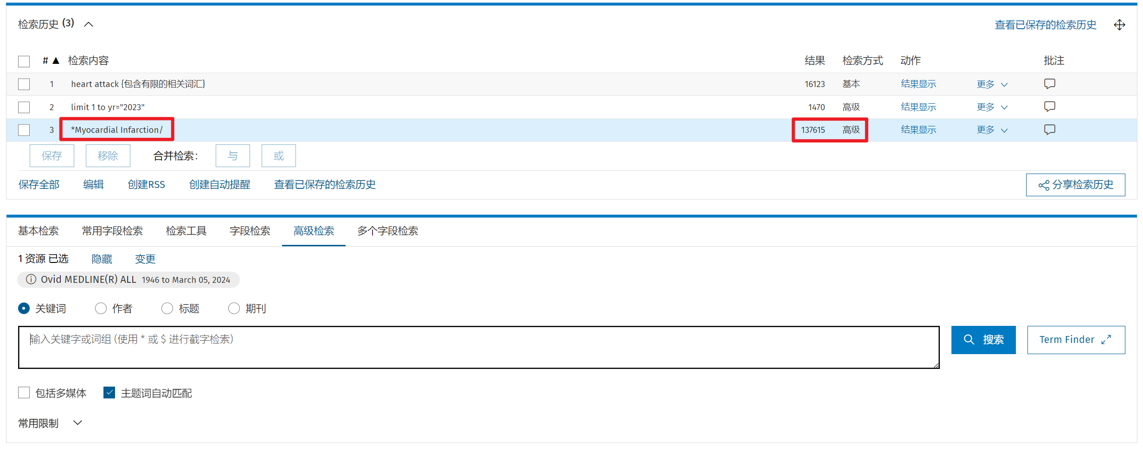
选择副主题词
Notes:
当您选择的是单个主题词时，系统会自动显示该主题词所对应的副主题信息。副主题是经过规范的主题词概念的某一特征方面，可以帮助您提升检索精度。您可选择一个或多个副主题，设置合并检索方式，然后点击“继续”按钮，完成检索。

Slide 43
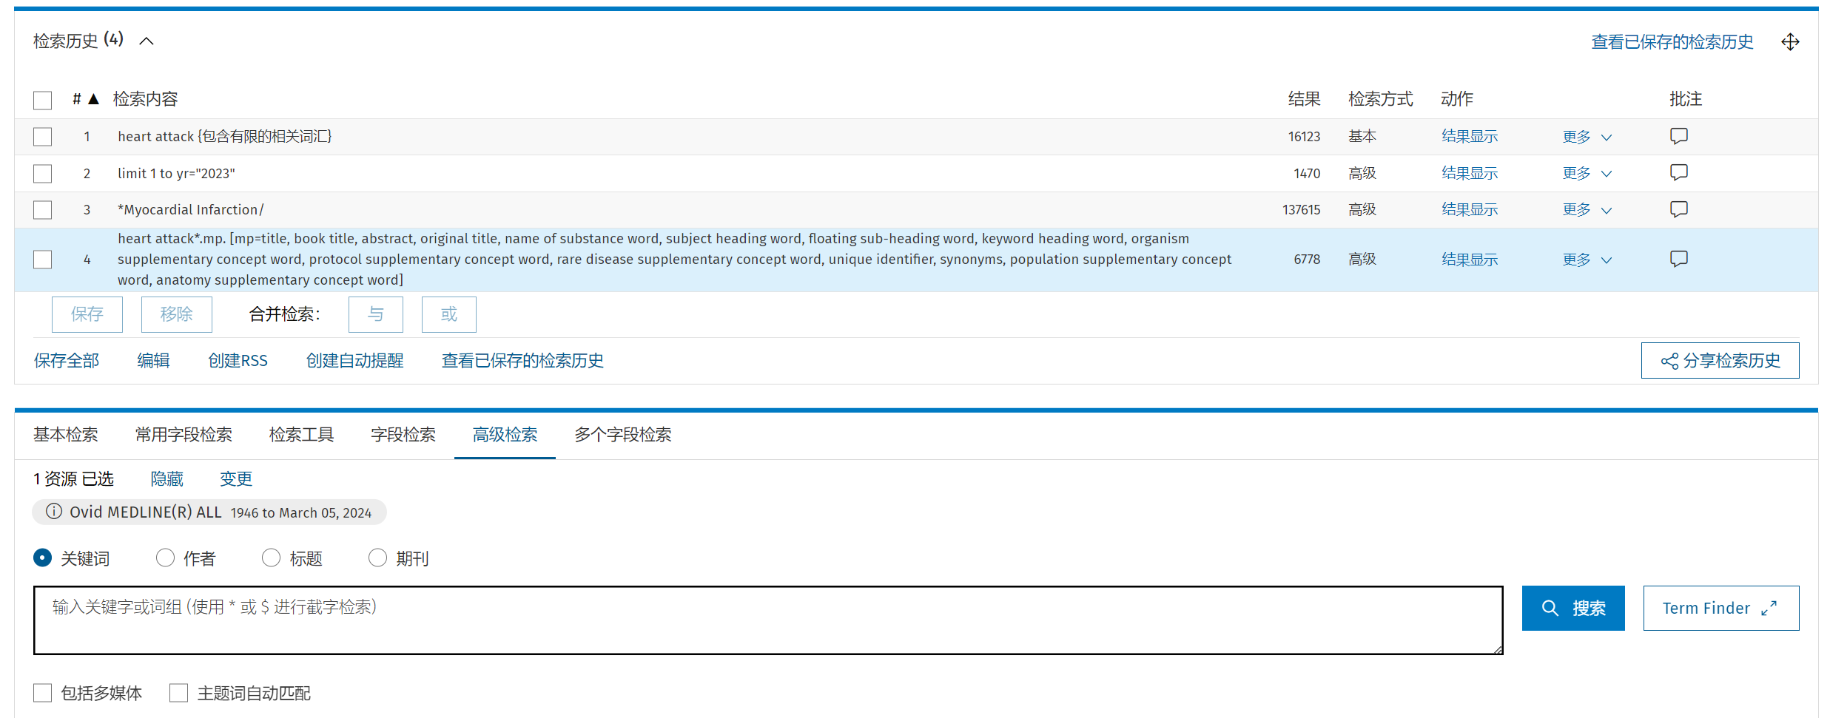
高级检索之关键词检索-不进行主题词自动匹配
Heart attack*
如果不想检索主题词，可以进行单纯的关键词检索，在检索框下不勾选“主题词自动匹配”这一选项；
单纯的关键词检索将在默认字段中进行查找；
注意利用截词符：$或* 替代0-n个字符；#替代1个字符；?替代0或1

Slide 44
高级检索之关键词检索-不进行主题词自动匹配
如果不想检索主题词，可以进行单纯的关键词检索，在检索框下不勾选“主题词自动匹配”这一选项；
单纯的关键词检索将在默认字段中进行查找；
注意利用截词符：$或* 替代0-n个字符；#替代1个字符；?替代0或1

Slide 45
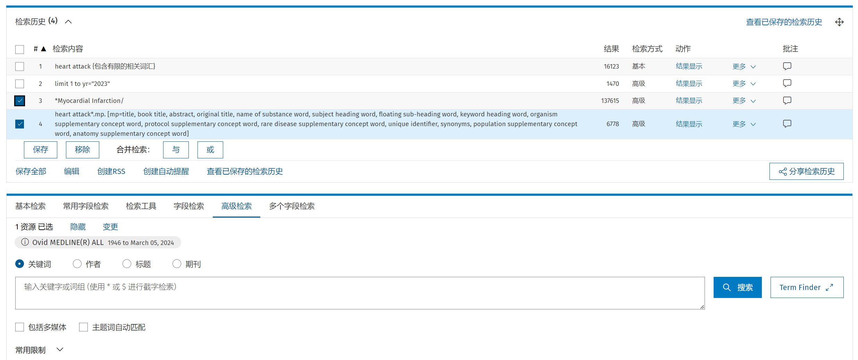
组合检索

Slide 46
组合检索

Slide 47
高级检索：利用步骤化检索，更全面准确查找文献
检索主题：Clopidogrel and aspirin in the treatment of coronary disease
用概念词细化检索主题，例如: Clopidogrel, aspirin, coronary disease, treatment等
检索词是否可以应用主题词；
步骤化检索，如下图所示；

Slide 48
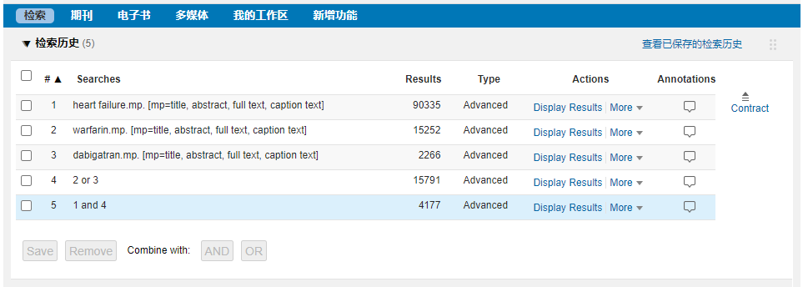
高级检索：利用步骤化检索，更全面准确查找文献
检索主题：Warfarin treatment for heart failure in men
用概念词细化检索主题，例如:warfarin, heart failure, treatment, male,等
检索词是否可以应用主题词；
步骤化检索，如下图所示；

Slide 49
什么是主题词表
Cardiovascular
Disease
Heart disease
Disease Heart
Cardiac diseases
Disease Cardiac
Heart Failure
Heart Arrest
Heart Rupture
点击添加文本
点击添加文本
点击添加文本
相关词（Related terms）
NEUROCIRCULATORY ASTHENIA
点击添加文本

Slide 50
检索工具特点
检索工具主要针对主题词表（叙词表）进行检索；
只有包含主题词表（叙词表）的数据库可以使用；
提供6个检索选项：主题匹配、主题词库、轮排索引、主题词说明、扩展检索、分类代码
Notes:
检索工具是专门针对主题词表、叙词表的检索工具，因此只有在包含主题词、叙词表的数据库中才可以使用。检索工具提供了6个检索选项，包括主题匹配、树型图、轮排索引、主题词说明、扩展检索、副标题。下

Slide 51
检索工具：主题匹配
aspirin
输入单词或词组，Ovid直接匹配对应的主题词；
可使用截词符；
不能输入句子或使用布尔运算符
Notes:
主题匹配是系统根据输入的英文单词或词组，自动匹配出对应的主题词，可以使用截词符，但不能输入句子或使用布尔运算符。

Slide 52
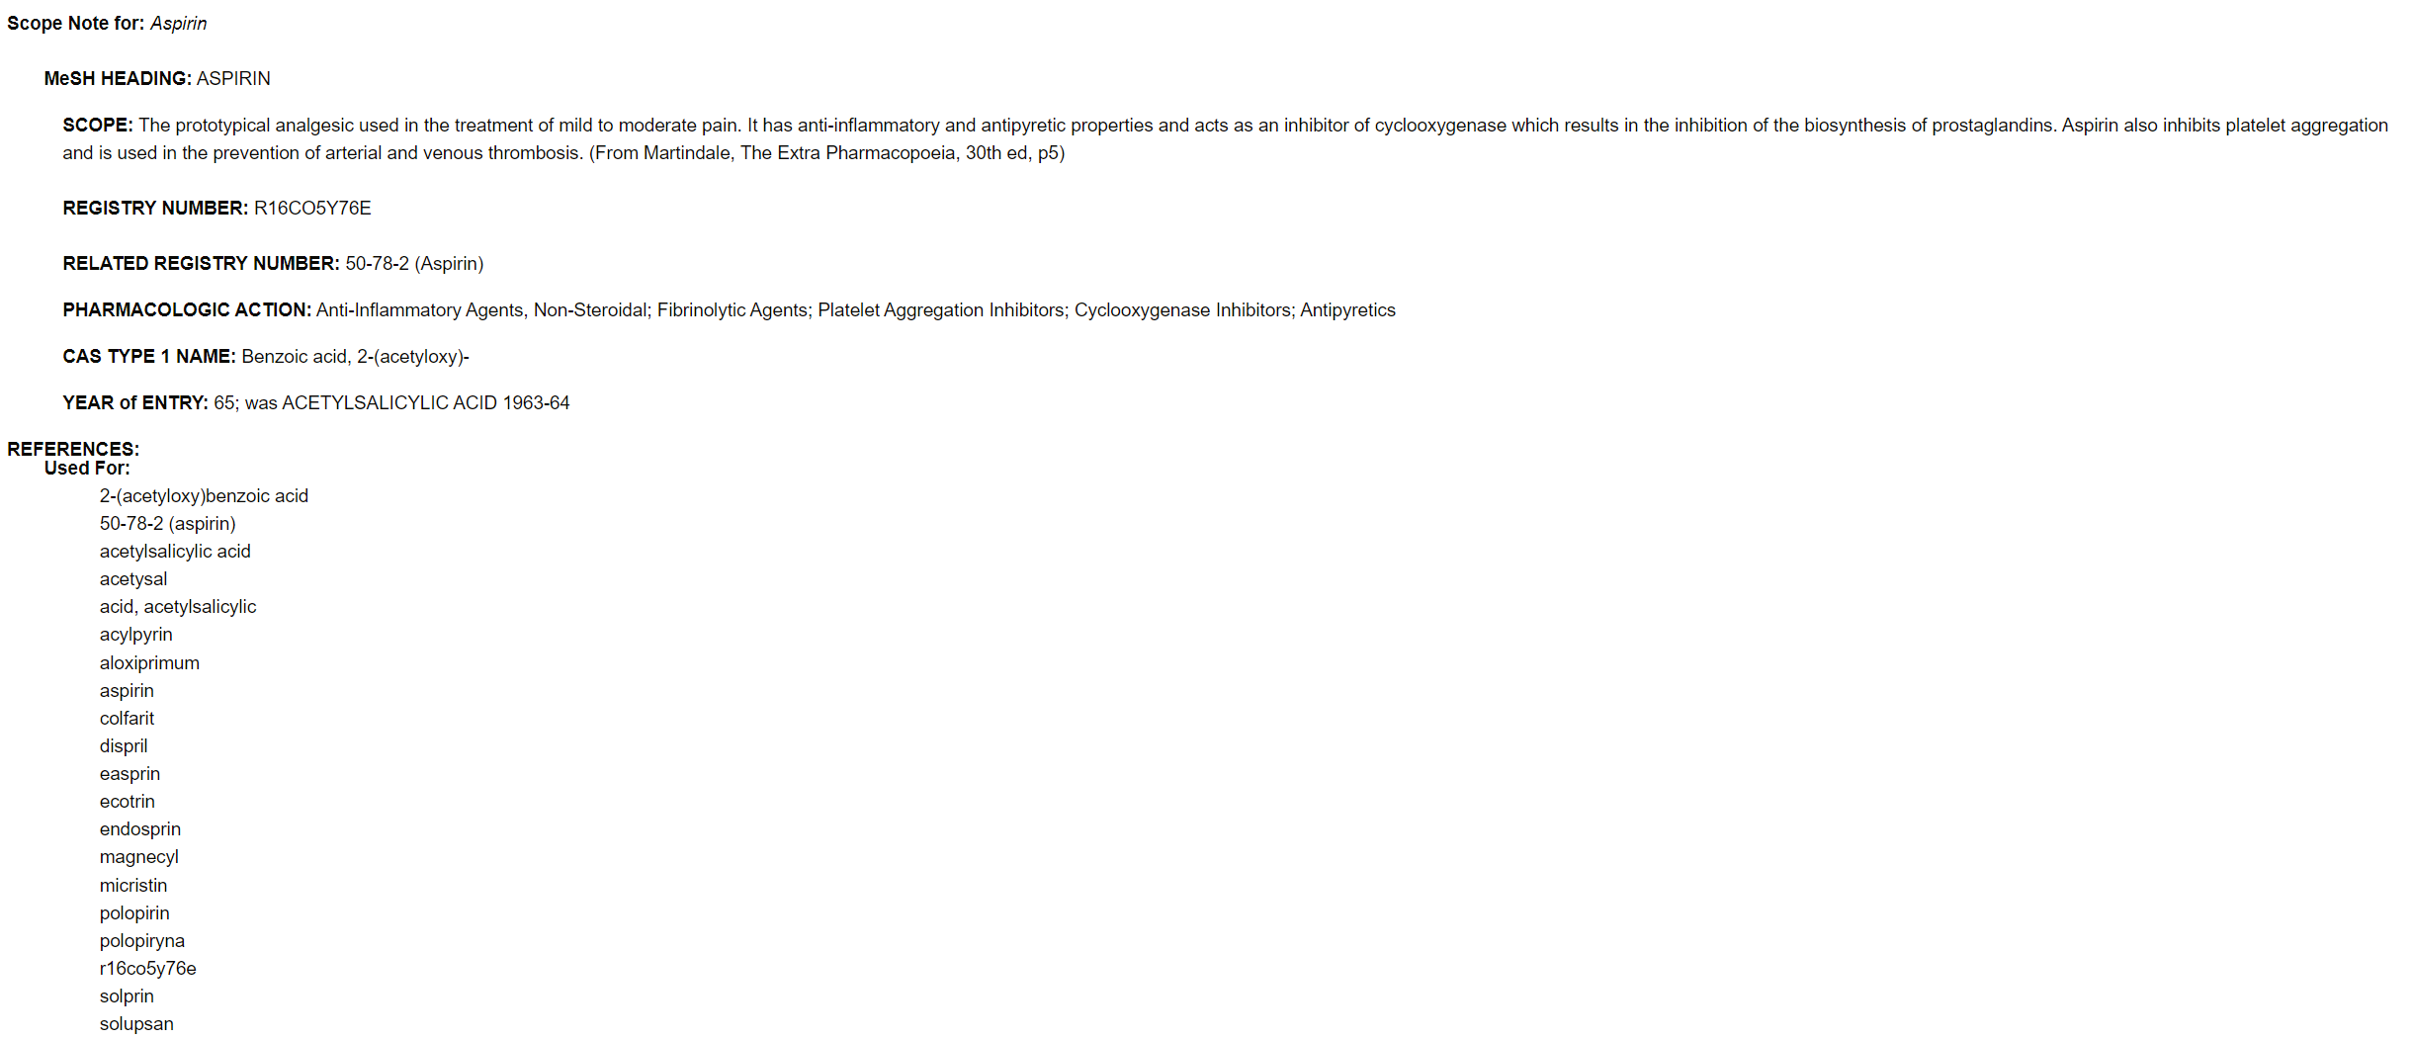
Ovid根据主题词表提供可能匹配的主题词
Notes:
系统匹配出先关的主题词后，您可以查看主题词说明信息、选择一个或多个主题词，进行扩展检索、精准检索，或者直接进行关键词检索。

Slide 53
检索工具：树型图
diabetes mellitus
输入单词或词组，Ovid直接匹配至主题词表中对应的主题词；
直接揭示该主题词在主题词表中所在的等级位置；
不能输入句子或使用布尔运算符
Notes:
主题树型图将根据您输入的单词和词组，直接定位其在主题词表中的等级位置。

Slide 54
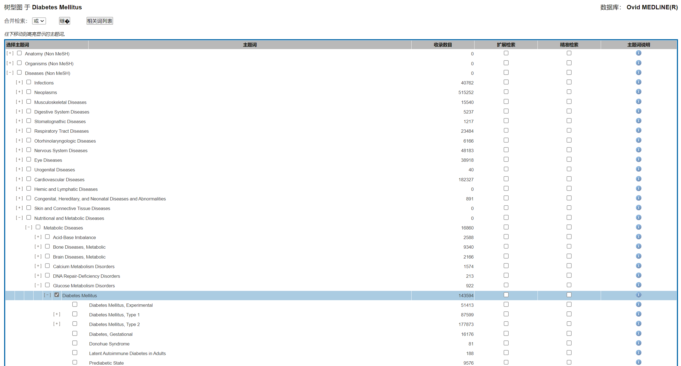
主题词表由经过规范化的主题词，根据各自概念涵盖范围大小，形成等级层次，有机的结合在一起。
Notes:
主题词表是由经过规范化的主题词，根据概念涵盖范围，以等级层次方式结合在一起的概念词表。通过它，您可以轻松了解检索词在学科体系中的位置，以及相关的其他领域。在树型图中您可以随意点击并跳转至其他主题词，查看说明信息，组合运算方式，进行精准或扩展检索。完成后，点击“继续”按键，系统开始检索。

Slide 55
检索工具：轮排索引
diabetes
不进行主题词匹配；
仅检索主题词表中包含所输入检索词的主题词；
不能输入句子或使用布尔运算符。
Notes:
轮排索引不进行主题词匹配，主要查询包含所输入检索词的主题词。

Slide 56
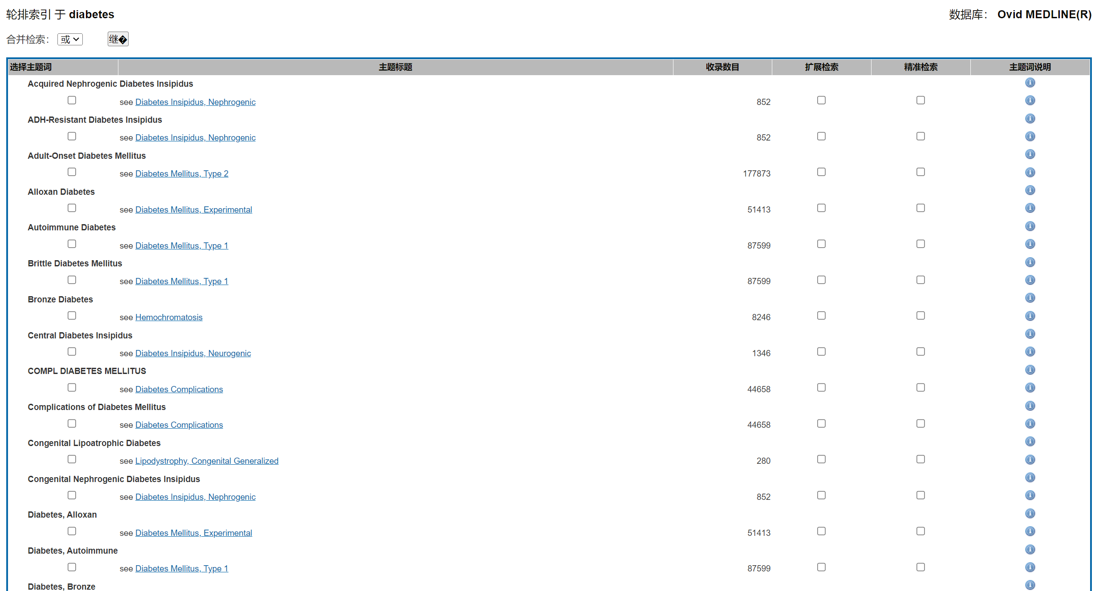
Notes:
这就是轮排索引的检索结果，您可以选择一个或多个主题词，点击“继续”按键进行检索。

Slide 57
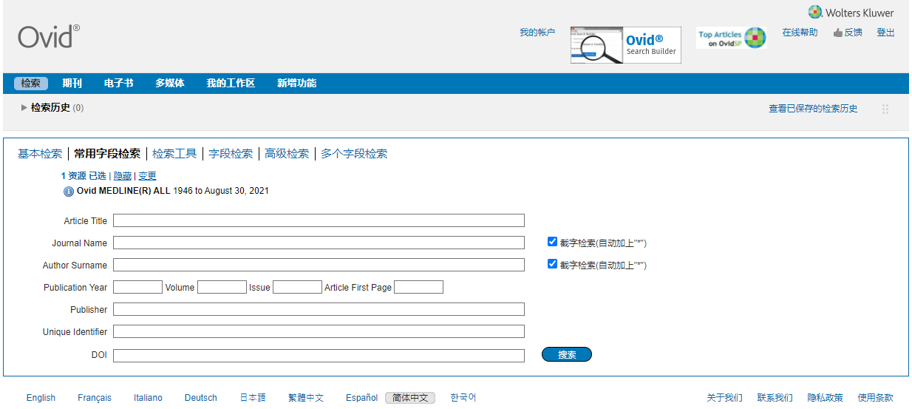
其他检索模式——常用字段检索
常用字段检索通过少量信息找到某篇或某几篇特定文献。
Notes:
除基本检索和高级检索外，Ovid还提供其他检索模式。常用字段检索可以通过少量的信息查找定位某篇或某几篇文献；字段检索可以浏览和检索任何数据字段，并可进行单独或组合检索。多个字段检索提供便捷的多字段组合检索，可以建立复杂的检索策略。您可根据需要，选择使用。

Slide 58
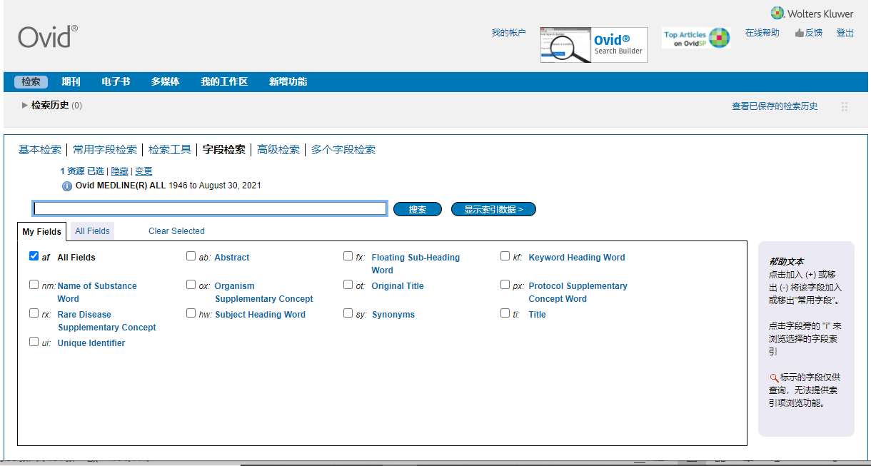
其他检索模式——字段检索
字段检索浏览和检索任何数据字段，并可进行单独或组合检索。
Notes:
除基本检索和高级检索外，Ovid还提供其他检索模式。常用字段检索可以通过少量的信息查找定位某篇或某几篇文献；字段检索可以浏览和检索任何数据字段，并可进行单独或组合检索。多个字段检索提供便捷的多字段组合检索，可以建立复杂的检索策略。您可根据需要，选择使用。

Slide 59
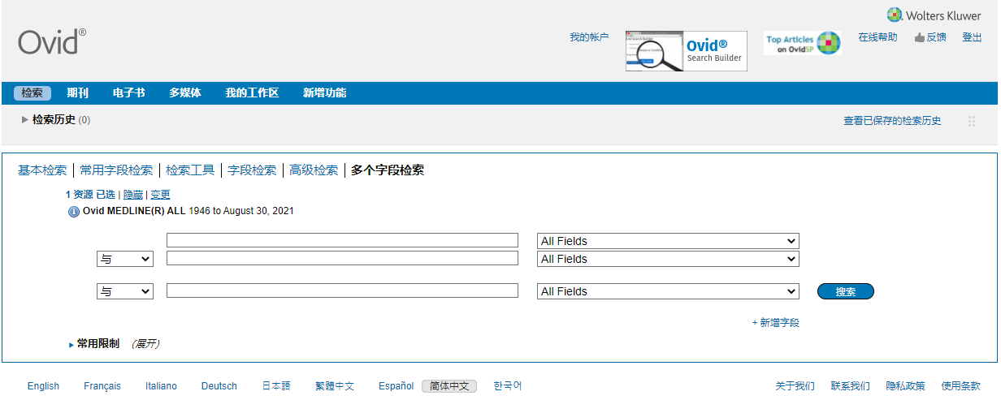
其他检索模式——多个字段检索
多个字段检索提供便捷的多字段组合检索，建立复杂的检索策略。
Notes:
除基本检索和高级检索外，Ovid还提供其他检索模式。常用字段检索可以通过少量的信息查找定位某篇或某几篇文献；字段检索可以浏览和检索任何数据字段，并可进行单独或组合检索。多个字段检索提供便捷的多字段组合检索，可以建立复杂的检索策略。您可根据需要，选择使用。

Slide 60
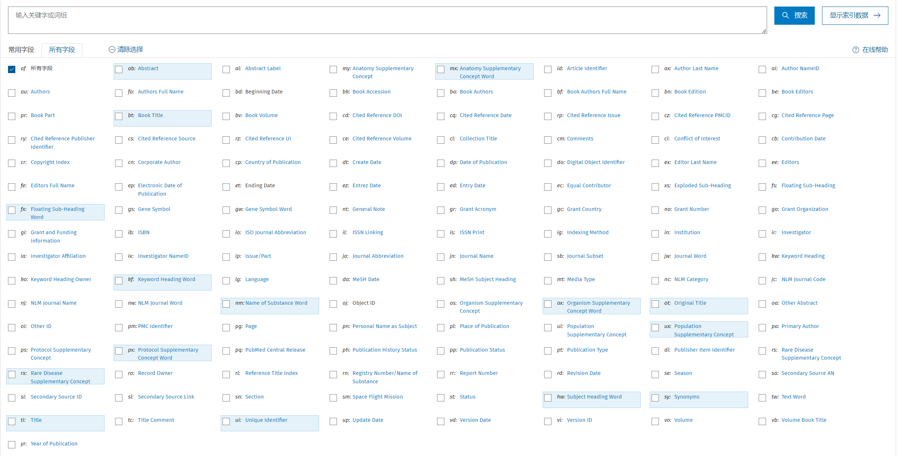
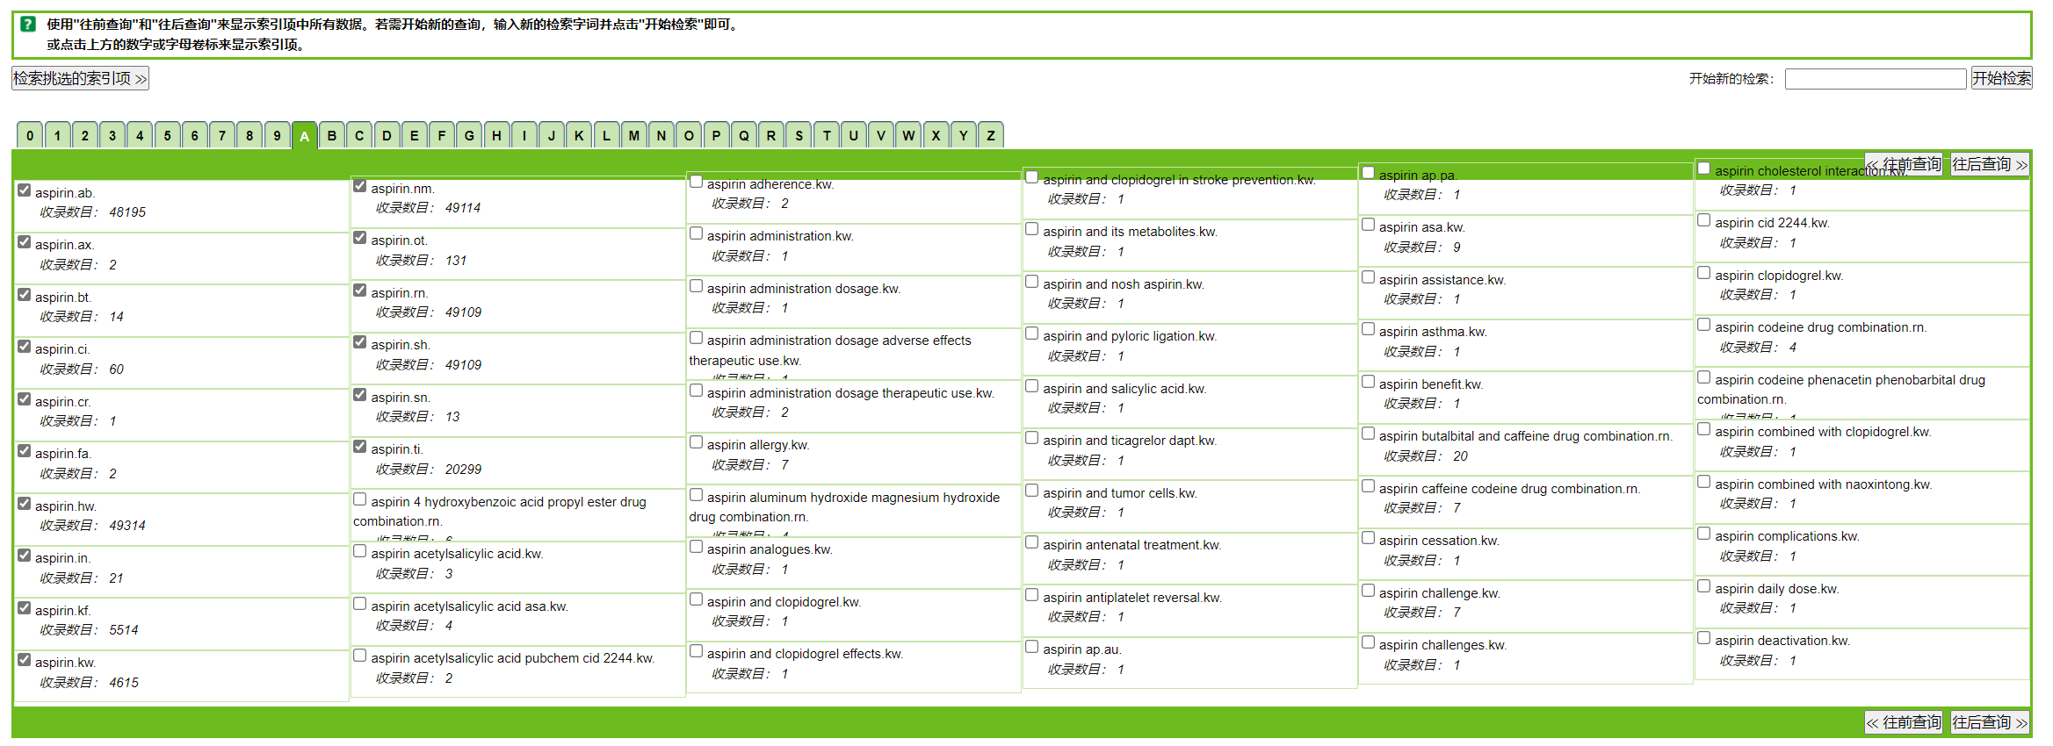
其他检索模式：字段检索
aspirin
Search Fields 可检索或浏览一数据库的一个或多个（或全部）字段，这是最大范围的检索。该检索方法可用于查找新的或罕见的主题，或者查找作者/主题/题目等常用字段以外的其他位置。

Slide 61
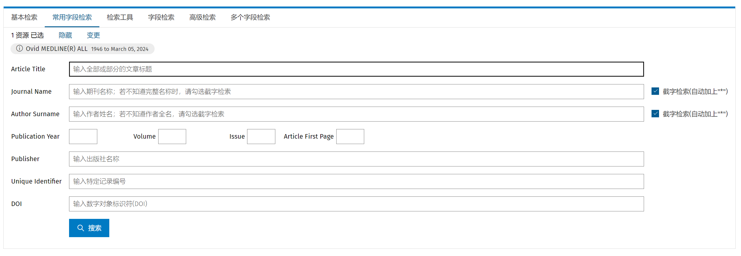
其他检索模式：常用字段检索
常用字段检索通过少量信息找到某篇或某几篇特定文献。
Notes:
除基本检索和高级检索外，Ovid还提供其他检索模式。常用字段检索可以通过少量的信息查找定位某篇或某几篇文献；字段检索可以浏览和检索任何数据字段，并可进行单独或组合检索。多个字段检索提供便捷的多字段组合检索，可以建立复杂的检索策略。您可根据需要，选择使用。

Slide 62
其他检索模式：多个字段检索
多个字段检索提供便捷的多字段组合检索，建立复杂的检索策略。
Notes:
除基本检索和高级检索外，Ovid还提供其他检索模式。常用字段检索可以通过少量的信息查找定位某篇或某几篇文献；字段检索可以浏览和检索任何数据字段，并可进行单独或组合检索。多个字段检索提供便捷的多字段组合检索，可以建立复杂的检索策略。您可根据需要，选择使用。

Slide 63
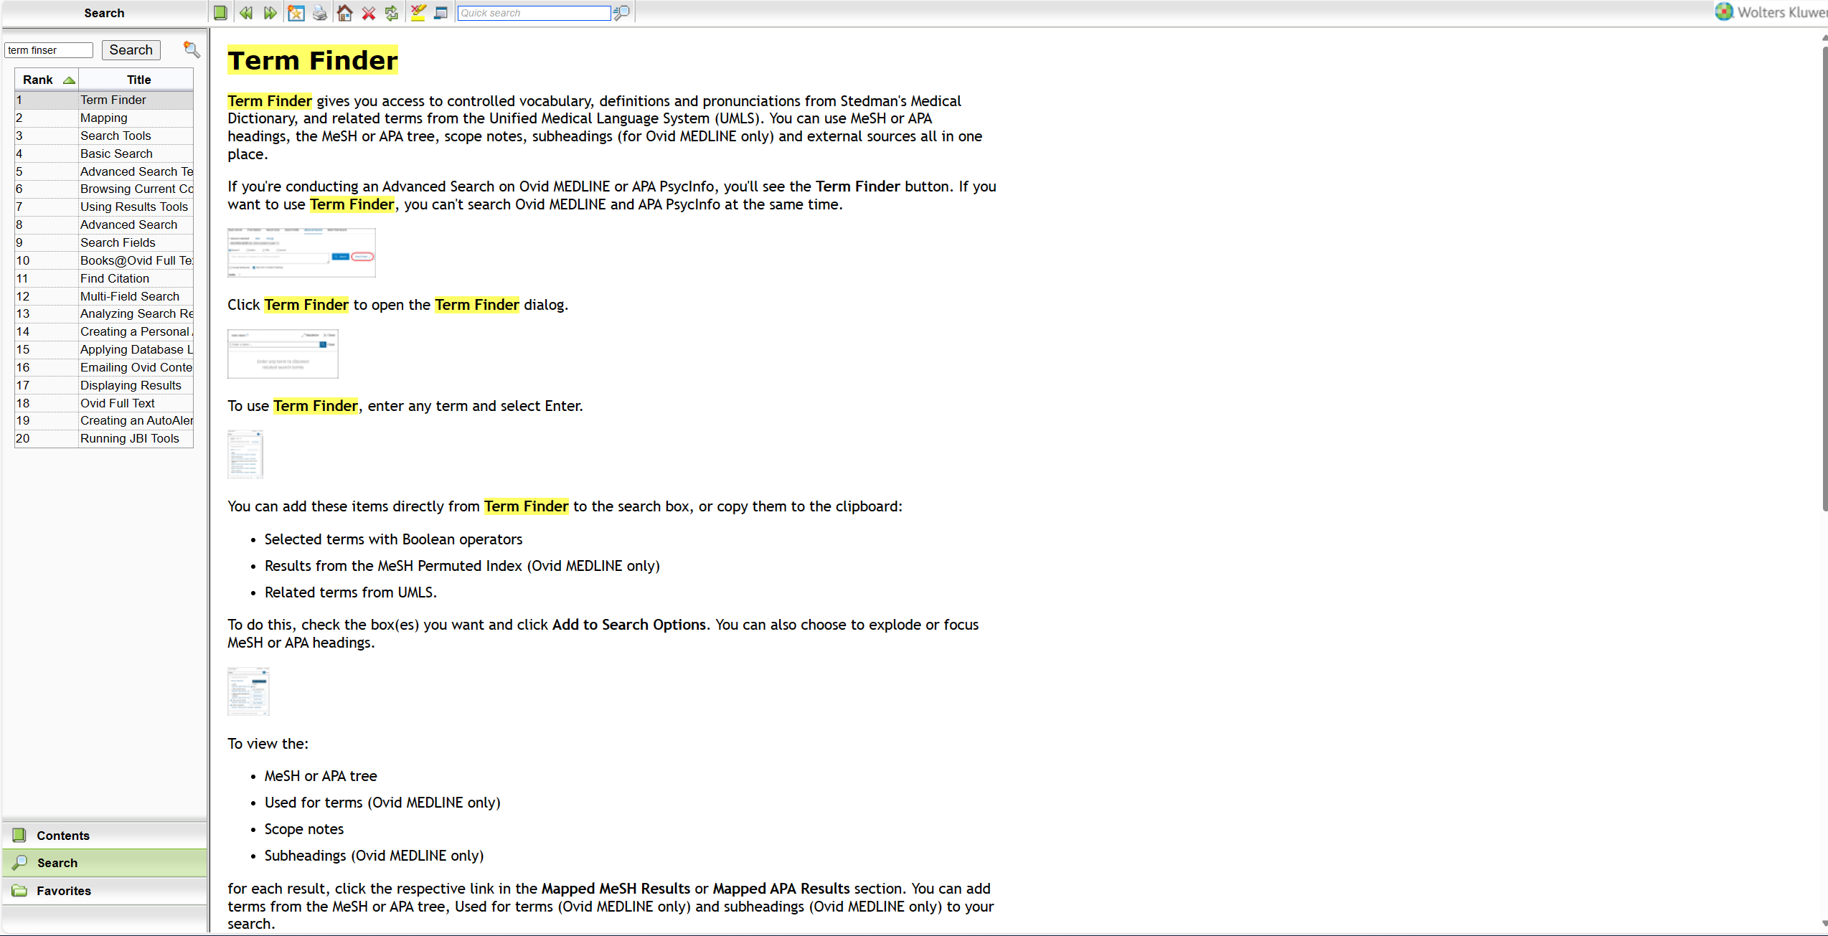
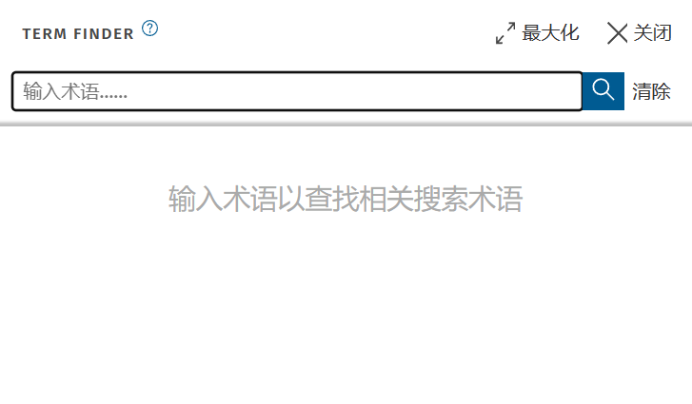
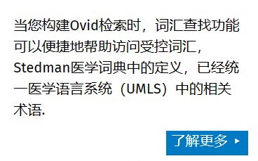
MEDLINE高级检索独特功能—Term Finder
asthma
在高级检索模式下可使用新推出的 TermFinder（术语/词汇查找器）功能；
帮助用户快速构建复杂检索式；
揭示关键词、主题词、同义词、以及概念层级关系；
建议检索用词；
目前可用于 Ovid MEDLINE® 和 APA PsycInfo 数据库。

Slide 64
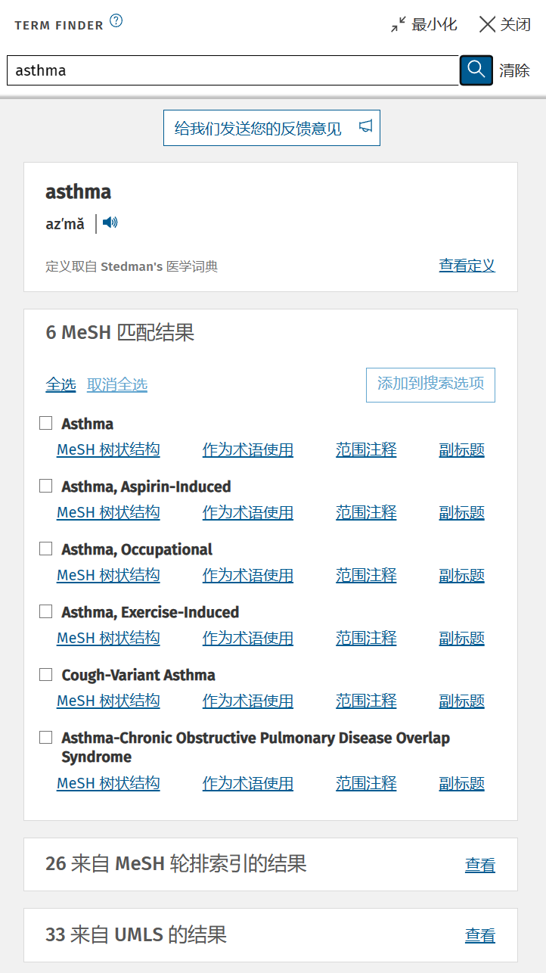
Term Finder 术语查询
Term Finder结果框中将包含：
检索词在Stedman医学词典中的专业定义；
在MeSH主题词表中匹配的术语词汇结果；
MeSH主题词表轮排索引的结果（即包含检索词的MeSH词汇都有哪些）；
UMLS中的词汇。
Notes:
。

Slide 65
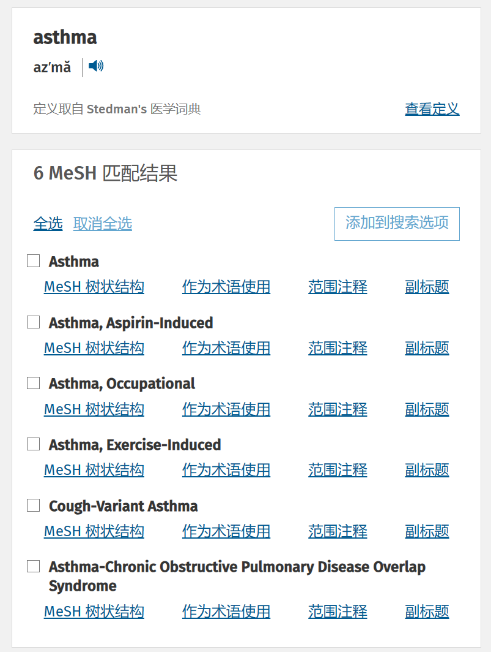
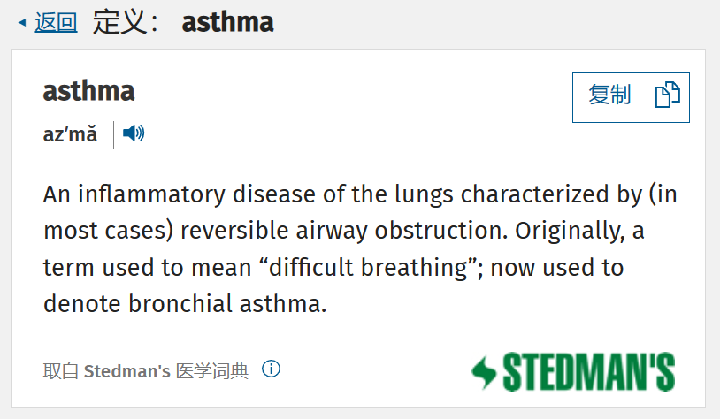
Term Finder——Stedman医学词典
查看词汇在Stedman医学词典中的定义； 可以听单词发音；“复制”可将定义文字复制到粘贴板

Slide 66
Term Finder—MeSH主题词表
查看检索词在MeSH主题词表中的匹配结果；
每个术语词汇包含的信息有：
MeSH/APA树状结构 （MeSH Tree/APA tree）;
作为术语使用（Used For Terms，即同义词）（仅限 Ovid MEDLINE）；
范围注释（Scope Note）
副标题（Subheading）（仅限 Ovid MEDLINE）

Slide 67
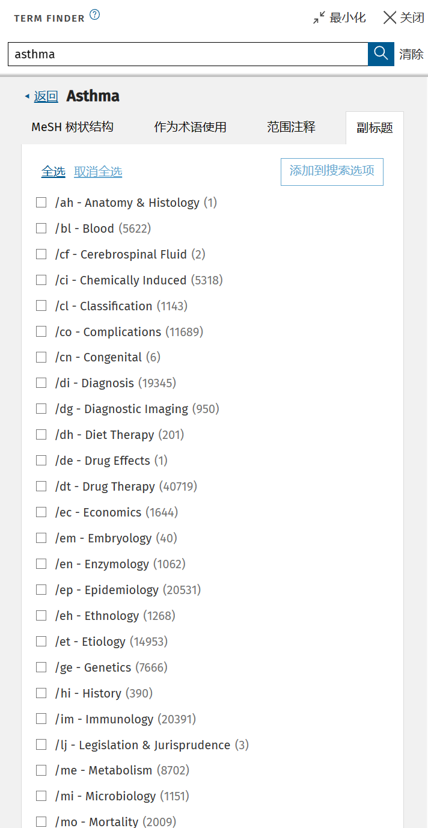
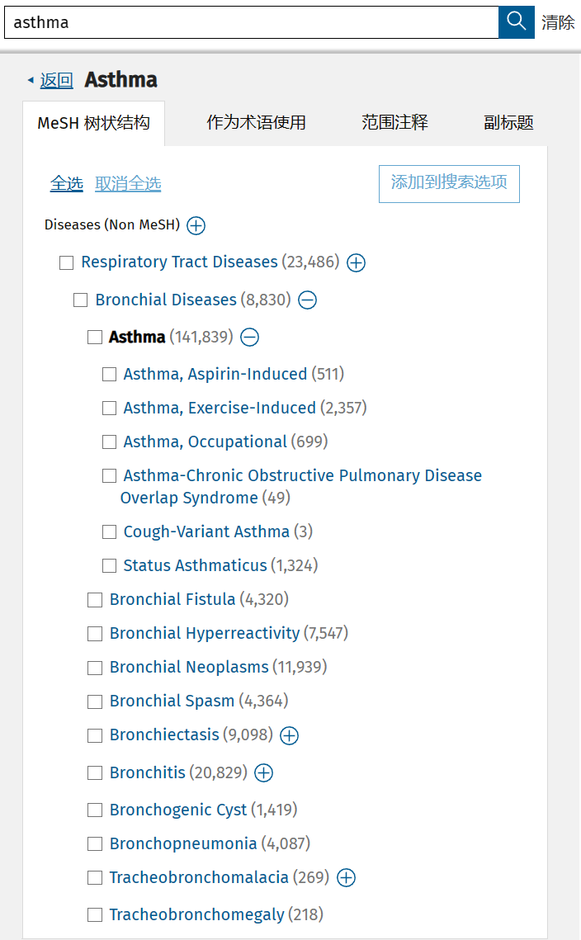
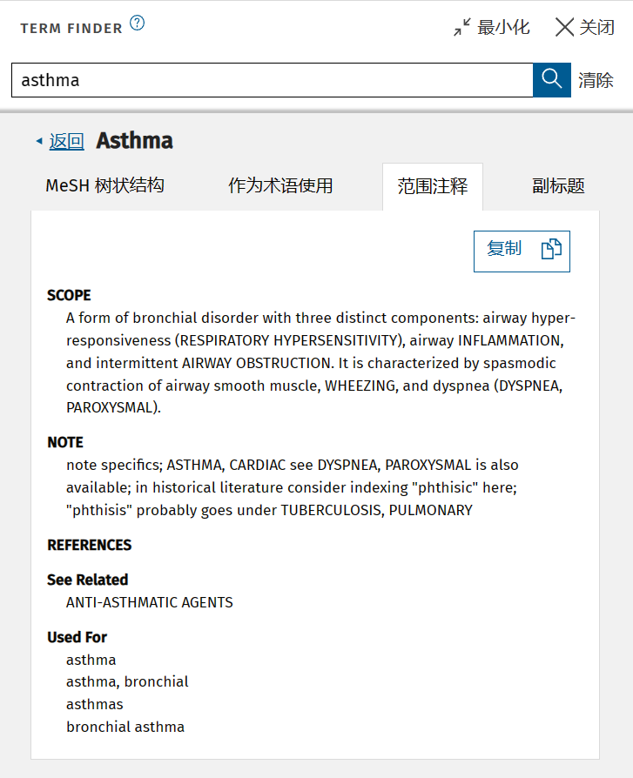
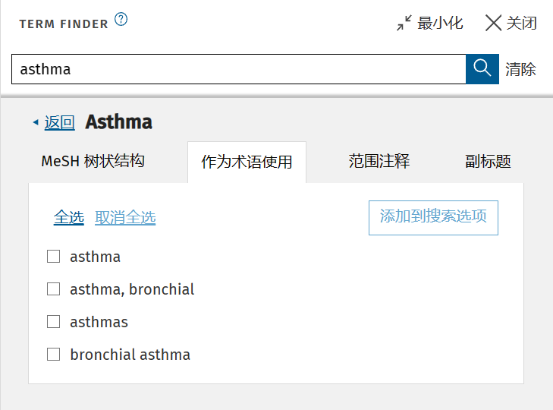
Term Finder—MeSH主题词表
Notes:
。

Slide 68
Term Finder—MeSH轮排索引结果

Slide 69
Term Finder—来自UMLS的结果（相关术语）
Notes:
使用高级检索中的关键词检索对细化后的概念词进行检索，利用截词符进行单复数、衍生词等的检索，勾选“主题词自动匹配”选项，应用MEDLINE数据库中的MESH主题词表更加全面和准确的获取文献结果。

Slide 70
Term Finder——选好要检索的词汇，直接添加进行检索
可多选
可多次添加，构成一个复杂检索式
Notes:
使用高级检索中的关键词检索对细化后的概念词进行检索，利用截词符进行单复数、衍生词等的检索，勾选“主题词自动匹配”选项，应用MEDLINE数据库中的MESH主题词表更加全面和准确的获取文献结果。

Slide 71
Term Finder——选择MeSH主题词检索
扩展检索：检索主题词和下属狭义主题词
精准检索：仅检索所勾选的主题词
Notes:
使用高级检索中的关键词检索对细化后的概念词进行检索，利用截词符进行单复数、衍生词等的检索，勾选“主题词自动匹配”选项，应用MEDLINE数据库中的MESH主题词表更加全面和准确的获取文献结果。

Slide 72
限制 & 筛选

Slide 73
限制功能-与检索同时进行
aspirin
2023 - 2024
例：对于检索词aspirin，我们可通过Publication Year设置出版年份的区间： 2023-2024根据检索实例
Notes:
在检索的同时，您还可以使用限制功能进一步对检索结果进行筛选。输入完检索词或在检索历史中选择已运行完的检索策略后，勾选合适的限制选项，进行检索。常用限制显示您使用最频繁的限制选项，更多限制显示数据库支持的所有限制选项，您可以使用“编辑常用限制”功能个性化设置自己的常用限制选项。根据检索实例，我们可以通过Publication year来进行出版年份的限制检索。

Slide 74
限制功能筛选全文文章

Slide 75
检索结果工具
Notes:
检索完成后，Ovid提供检索结果工具方便您进行各种操作。

Slide 76
检索结果工具-检索信息
检索信息显示每次检索的具体操作和内容、所使用的词汇和返回结果，以及排序依据;
用户个性化设置排序和显示选项。
Notes:
检索信息显示每次检索的具体操作和内容、所使用的检索词和结果数量，并提供排序依据方便您对检索结果进行再次排序。此外您还可以使用手动设定显示选项，对检索结果进行个性化设置。

Slide 77
检索结果工具-筛选工具
筛选工具可以根据选项对检索结果进行多次快捷筛选；
全文期刊库提供相关度、年代、期刊、出版类型的选项；
高级检索后的结果没有相关度选项。
2023 2024
Notes:
筛选工具可以根据选项对检索结果进行多次筛选，MEDLINE数据库提供相关度、年代、主题、作者、期刊等选项，高级检索后的结果没有相关度筛选项。对于这个检索实例，除了限制功能，您也可以通过年代筛选项中的特定年代范围进行2010至2013年的年份设置，从而对检索结果进行年代范围的筛选。

Slide 78
检索结果工具-筛选工具
Notes:
检索完成后，Ovid提供检索结果工具方便您进行各种操作。

Slide 79
Ovid检索结果输出
Notes:
检索完成后，您可以从Ovid平台输出检索结果。首先勾选您需要的检索结果，可以全选或设定输出范围、也可以单独勾选不同的结果。Ovid平台提供三种题录输出方式，一种是直接打印检索结果，一种是用电子邮件将题录结果发送至收件人的电子邮箱，可以同时输入多个电子邮箱，第三种是输出成文件或输出至其他文献系统，Ovid支持输出成Word、PDF、EXCEL等文件，支持输出到EndNote、RefWork等文献管理系统

Slide 80
Ovid提供多种全文链接
链接至非Ovid平台的全文页面
Ovid平台提供的HTML全文
获取PDF全文
Notes:
为方便您获取全文信息，Ovid设置多种链接，提供多种全文类型。您可以通过PDF按键获取PDF全文，通过Ovid Full Text获取Ovid平台上的HTML全文，通过Full Text跳转至非Ovid平台的全文页面。如果您确实无法通过Ovid平台获取全文，您可通过Document Delivery直接发送原文传递的申请。

Slide 81
Ovid Full Text提供详细全文和便捷功能-1
Notes:
Ovid Full Text是Ovid平台所提供的HTML格式全文，包含有丰富的文献链接、电子版图片、图表等多媒体信息。Ovid平台还专门设置了文献工具，提供一系列针对全文的便捷操作；并且提供全文大纲列表，您可点击大纲中的各级标题，跳转到您想要阅读的部分

Slide 82
Ovid Full Text提供详细全文和便捷功能-2
Notes:
文章正文内容与纸质正式出版的文章内容完全相同，图像文件以缩略图形式嵌在正文中，点击缩略图，可以放大显示该图像文件。在放大显示窗口，您可以下载更加清晰的原版图像文件，电邮该图像文件的URL地址、将此图像文件输出成PPT文件，以及新增到我的课题。

Slide 83
Ovid Full Text提供详细全文和便捷功能-3
Notes:
全文的参考文献列表，提供了各参考文献所对应的全文、书目、原文传递等超链接。

Slide 84
Ovid Full Text输出图片、图表至幻灯片
Notes:
Ovid Full Text还有一个非常有用的功能，就是可以将全文中所包含的图片、图表等图像文件直接输出成PPT幻灯片文件。您可以在全文中的多个位置看到这个功能键，如文献工具中、放大显示的图像文件中、以及全文最后的影像图库中。

Slide 85
期刊浏览—显示页面
Notes:
在期刊浏览页面，您可以个性化设置浏览格式、每页显示期刊的数量；期刊名称下方的黄色小书标表示该期刊提供预印本信息；在登录您Ovid平台个人账号后，您可以通过RSS、电邮、我的最爱、批注标识勾选您最感兴趣的期刊，并订阅期刊目录服务。

Slide 86
单刊浏览
Notes:
点击期刊名称，进入单刊浏览页面。您可以通过检索框在单期或所有卷期内进行检索，也可以在左侧的卷期列表中选择一期浏览当期的所有文章列表。

Slide 87
访问多媒体资源

Slide 88
丰富的多媒体资源
Ovid平台提供丰富的多媒体资源，包含视频、音频、图片、图表、动画等；并将其与期刊、图书的书目和全文信息全面集成，进行一体化检索和浏览。
Notes:
Ovid平台除了拥有海量的文本信息，还提供大量的多媒体资源，包含视频、音频、图片、图表、动画等。这些多媒体资源和相关期刊、图书的书目和全文信息全面集成，可以进行便捷的一体化检索和浏览。

Slide 89
多媒体检索
Heart disease
基本检索和高级检索都可进行多媒体检索；
自然语言检索、包含相关词汇、主题词自动匹配、截词符、布尔运算符等都可以应用于多媒体检索；
勾选“包含多媒体”选项
Notes:
Ovid平台中的多媒体检索和文本信息的检索无缝集成在一起，基本检索和高级检索，以及相应的检索技巧，如自然语言检索、主题词匹配、截词符等都可以同时运用于多媒体检索，与文本检索没有任何不同。进行多媒体检索时，在输入检索词后，只需勾选“包含多媒体”选项，就可以进行检索。

Slide 90
文本和多媒体检索结果一体化显示
点击“查看多媒体结果”，查看对应的多媒体资源。
Notes:
文本结果和多媒体检索结果集成显示，您可以点击红框标识的任一一处链接，查看多媒体检索结果。

Slide 91
多媒体筛选工具
Ovid设置专门的筛选工具对多媒体结果进行进一步的精炼，如出版类型、持续时间、媒体类型。
Notes:
在筛选工具中，除了文本信息常用的筛选选项，系统针对多媒体资源的特点，专门设置了多媒体筛选项来进行多媒体检索结果的精炼，例如出版类型、持续时间、媒体类型。

Slide 92
多媒体结果页面
Notes:
在多媒体检索结果中，点击“下载”按键可以直接下载您需要的多媒体资源，点击Ovid Full Text可以查看这个多媒体资源所隶属的全文文章；也可以随时点击“文本结果”，切换回去查看文献检索结果

Slide 93
视频播放
Notes:
选定并点击视频或音频后，会弹出视频播放器，点击播放按钮开始播放视频，并可调整成全屏显示。播放窗口显示视频的基本信息，主要包括文章标题、作者、时长、所属文章、视频简介、语种等。还提供工具方便您进行各种操作，主要有下载、将该视频链接网址通过电邮发送，添加至我的课题。同时，播放窗口还显示与此视频相关的类似视频和类似图像，您可随时跳转至其他您感兴趣的多媒体资源。

Slide 94
其他功能

Slide 95
点击TopArticles，查看全球下载文章排行榜
Notes:
同时，点击Ovid平台页面顶部的TOP ARTICLEs,可以查看全球下载文章的排行榜，并可分别查看不同学科和月份的下载文章排行

Slide 96
点击Search Builder，使用药物检索专项工具
Notes:
同时，点击Ovid平台页面顶部的TOP ARTICLEs,可以查看全球下载文章的排行榜，并可分别查看不同学科和月份的下载文章排行

Slide 97
登录个人账号，激活我的工作区
登录Ovid平台后，点击“我的账号”，登录您的个人账号，激活我的工作区
Notes:
请在登录Ovid平台后，点击我的账号，进入个人账户登录页面，输入个人账号和密码，成功登录后，系统显示个人账号名称，激活我的工作区功能。

Slide 98
创建新的个人账号
登录Ovid平台后，您可以免费创建并使用自己的个人账号。
Notes:
登录Ovid平台后，您可以免费创建并使用自己的个人账号，我们不收取任何额外的费用。请在我的账户页面，点击“创建新的个人账户”，输入要求的信息后，点击创建，即可获得您的个人账户。标注红星的表示必填选项。

Slide 99
我的工作区主要功能
Notes:
我的工作住区主要提供4项功能，分别是我的课题、我的检索与定题通告、期刊目录订阅服务和工具栏。下面我会逐一进行演示。

Slide 100
我的课题
可以在线添加、标识、管理Ovid平台提供的多种类型资源。
包括：
Ovid Results （Ovid检索結果）
Saved Searches （储存的检索历史）
Journal Articles – PDF or HTML （期刊文章全文– PDF or HTML ）
Images （图像）
Video（视频）
Audio（音频）
Text Snippets （文本剪贴）
User-created Citations （客戶自己生成的题录）
Book Chapter （电子书章节）
Journal Issue List result （期刊目录結果）
Auto-Alert results （储存定题通告）
Uploaded files （上传文件）
Notes:
用户可以利用我的课题功能自主在线添加、标识、管理Ovid平台提供的多种类型资源，主要包括检索结果、检索历史、HTML或者PDF全文、各种多媒体资源、剪贴的文本、期刊清单、电子书章节、题录信息、上传的文件、自动定题通告等。

Slide 101
我的课题功能嵌入整个Ovid平台
Notes:
我的课题功能现已全面嵌入Ovid平台，您可以在期刊库、全文文章、电子书章节、检索结果、视频、图像等多处看到此功能。点击后，弹出添加页面，您可以加入现有课题，也可以直接创新的课题。

Slide 102
我的课题的管理
您不经常使用，但又暂时不想删除的课题可以放在封存课题中；删除的课题直接放入回收筒，您可以手动清空，或30天后系统自动彻底删除。
如果您的机器安装了Java，您可以用鼠标拖动课题项目放置在不同目录。
Notes:
当您将资源添加入我的课题后，就可以在管理区域进行管理操作。在管理课题中，您可以创建新的课题、文件夹、题录，甚至直接上传文件。封存课题保存您不经常使用，但又暂时不想删除的课题；删除的课题直接放入回收筒，您可以手动清空，或30天后系统自动彻底删除。如果您的机器安装了Java，您可以用鼠标拖动课题项目放置在不同目录

Slide 103
我的检索与定题通告
让您不用登录Ovid平台，不用检索，就可以随时跟踪获得最新研究进展。
Notes:
我的检索与定题通告让您不用登录Ovid平台，不用检索，就可以随时跟踪获得最新研究进展。您可以在检索历史列表中选择您需要的检索策略，然后使用保存功能，将其保存设置成定题通告

Slide 104
自动定题通告设置1
Notes:
输入保存名称，设置保存方式，暂时保存还是永久保存，是否保存为定题通告，这是必填选项；备注是可选项。设置通告发送频率，Ovid平台提供了多个选择。请注意，在多数据库检索的情况下，建议选择按确定的时间频率发送，如周更新，这样系统会将各个数据库中得到的结果整合后发送；如果选择按数据库更新时发送，系统会分别在各个数据库更新时发送检索结果。设定移除重复数据选项适合多数据库检索的情况。您还可以选择是否包括开放获取结果。Ovid提供了三种发送的方式，电邮、RSS和我的课题，可以只选择一种，也可以选择多种。电邮发送，请设置收件人地址、内容发送模式以及输出的格式；还有是否输出检索策略、外部链接解析、检索结果输出格式、数据字段以及排序设置。全部完成后，点击保存。

Slide 105
编辑修改定题通告
Notes:
对于已保存完毕的定题通告，您可随时在我的检索与定题通告中进行编辑修改删除等操作。

Slide 106
Email收到的定题通告—实例
Notes:
这是一个通过Email发送的定题通告结果实例。根据设置不同，内容和格式会有不同。
最前显示执行本次定题通告一共查找到了多少笔最新记录。
然后是指向这次检索结果的链接
后面依次是每篇题录信息以及全文链接

Slide 107
我的期刊目录订阅服务
Notes:
可以使您无需登录数据库，实时接收期刊最新题录信息，随时跟踪权威期刊的最新动态。在我的工作区，进入我的期刊目录订阅服务选项，输入接收人的电邮地址，进入期刊列表，挑选并添加您想要订阅的期刊，点击Update确认订阅。除此自外，您也可以在期刊浏览页面，通过每种期刊附带的的选项，红框标识的选项订阅期刊题录信息。

Slide 108
剪贴摘录直接保存文本信息至我的课题
Notes:
在Ovid Full Text中，鼠标拖动选取部分文字片段后，可以使用剪贴摘录直接将这些文字信息保存到我的课题，帮助您摘取记录重要的文字片段，而不用标注整篇文章或章节。

Slide 109
批注
您可以在Ovid平台直接在线添加自己的评述信息。
Notes:
批注允许您在Ovid平台上直接在线对感兴趣的内容添加自己的评述信息。目前，您在期刊、多媒体、图书浏览页面、检索结果页面、Ovid Full Text页面等都可以发现批注功能键。有需要时，点击功能键,系统弹出批注窗口，输入信息，保存即可。

Slide 110
如需要更多详细内容
发送邮件： support@ovid.com
访问Ovid帮助资源中心：
英文版：http://resourcenter.ovid.com
中文版： https://access.ovid.com/training/cn/
直播中心：https://appjnswxf1n4440.pc.xiaoe-tech.com/index
微信服务公众号：
威科Ovid资源服务中心
Notes:
如您需要更多详细内容，可以给我们发送电子邮件，或者访问Ovid帮助资源中心，查看其他帮助信息或教程演示。感谢您对我们的支持！

Slide 111
问题?
非常感谢!
朱琳
Ovid培训经理
Lin.zhu@wolterskluwer.cn
support@ovid.com

